Slide 1


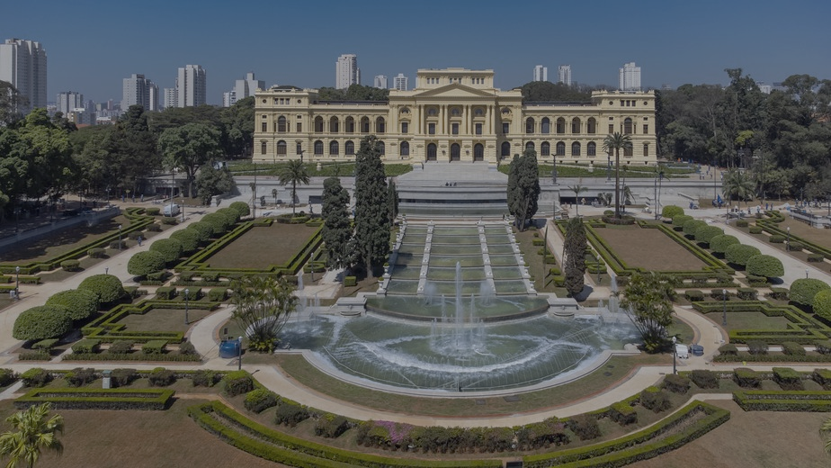

ECOPARQUES E GESTÃO DE RESÍDUOS SÓLIDOS

Slide 2
INTRODUÇÃO
GESTÃO DE RESÍDUOS SÓLIDOS

Slide 3
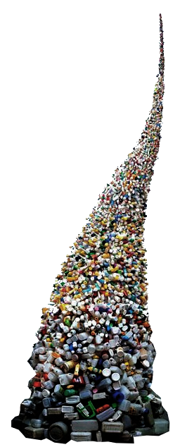
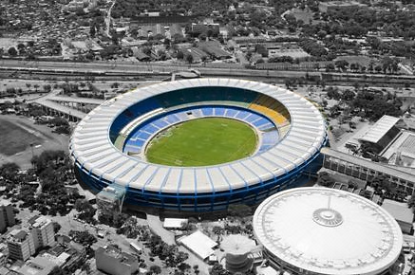
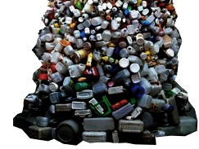
Geração de RSU
Em 2018, dados do banco mundial estimavam que a geração de resíduos sólidos urbanos era de 2,01 bilhões de toneladas por ano, com a previsão de aumento para 3,4 bilhões de toneladas ano até 2050.
+60% Geração
Ações
Necessidade de implantação de novas tecnologias
Diminuição da necessidade de novas áreas para aterros sanitários

Slide 4
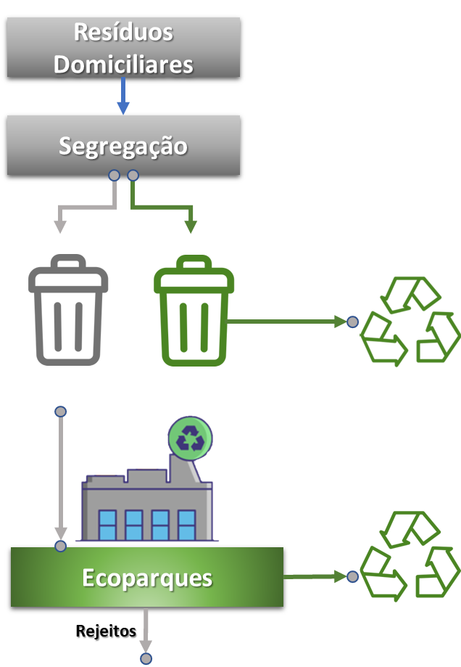
Comparação entre a Índice de Recuperação praticado na União Europeia em 2020
Legenda recuperação (%)

Slide 5
ECOPARQUES

Slide 6


CONCEITO DE ECOPARQUE
Integração equipamentos públicos
Unidade de Segregação Mecanizada (Tratamento Mecânico)
Unidade de Tratamento Fração Biológica
Unidade de Recuperação Energética (URE)
Espaço para Novas Tecnologias de Tratamento
Centro de Treinamento Ambiental e/ ou Técnico
Parque Urbano

Slide 7







Vantagens da implementação dos Ecoparques
1. Redução do volume de resíduos em Aterros
4. Redução de impactos ambientais
Ao promover a separação, reciclagem e incineração de materiais, diminui-se a quantidade de resíduos que são enviados aos aterros sanitários.
Com o manejo adequado dos resíduos, diminui-se a emissão de gases de efeito estufa.
2. Reciclagem de materiais
5. Criação de empregos
A triagem e o processamento de resíduos em um Ecoparque permitem a reciclagem de materiais valiosos
A operação de um ecoparque exige uma força de trabalho diversificada, criando vários empregos diretos e indiretos
3. Geração de energia
6. Incentivos à economia circular e a conscientização ambiental
Resíduos não recicláveis podem ser utilizados para a geração de energia através da incineração controlada.
Ecoparques promovem a economia circular e oferecem programas educativos e visitas guiadas

Slide 8
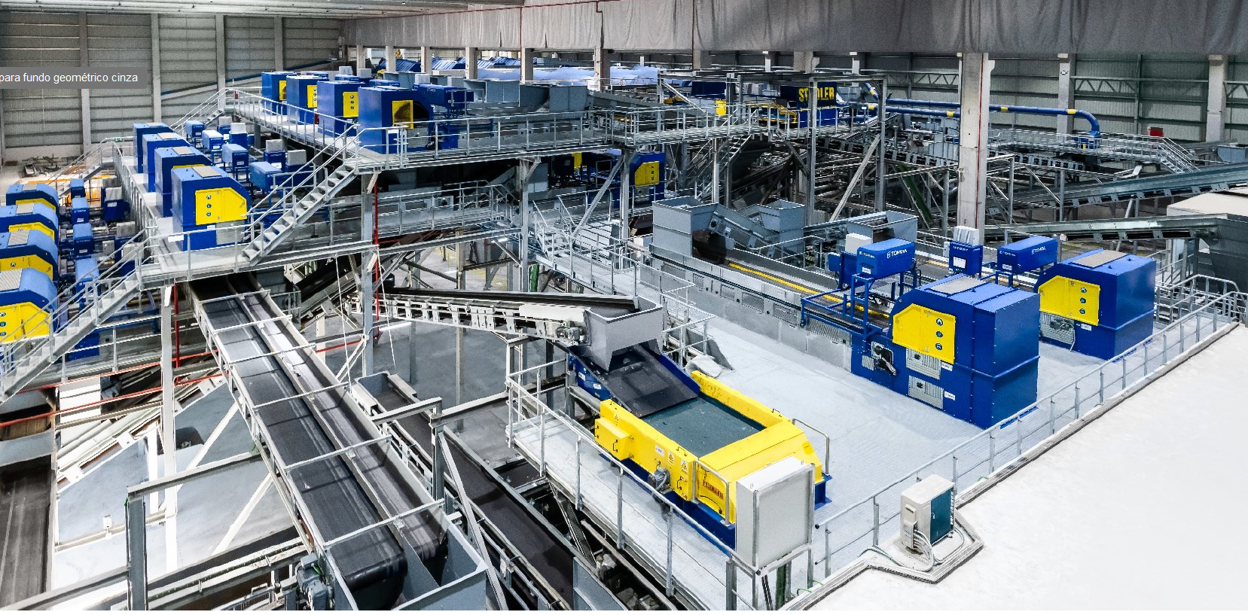
Tratamento Mecânico Biológico
Processo utilizado que por meio de equipamentos, separa a fração inorgânica da orgânica, esta última é tratada através de método específico.
Até 2025 a Europa contabilizará cerca de 700 plantas de tratamento mecânico biológico de resíduos sólidos urbanos o que demonstra que a solução é viável e consolidada.

Slide 9

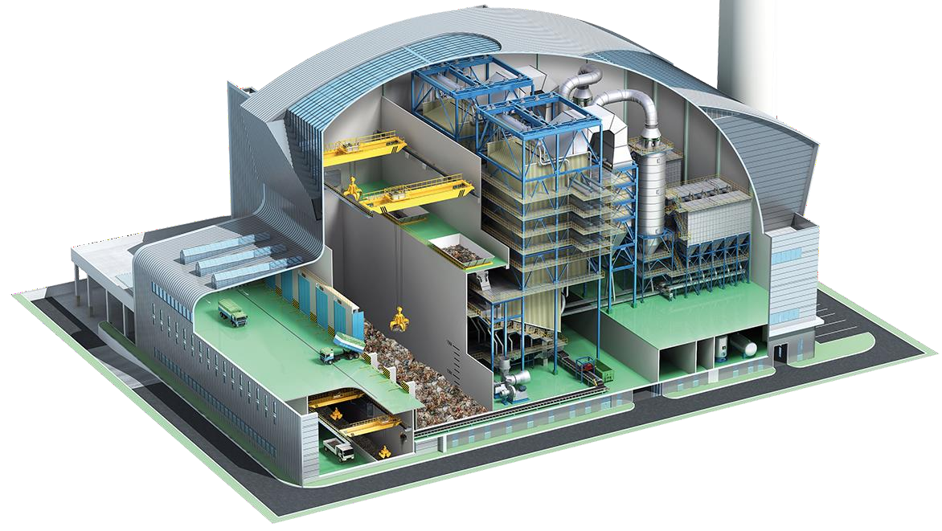






Unidade de Recuperação Energética (URE) como parte da Solução
Energia de Biomassa – Princípio Básico
O resíduo é inserido na caldeira para alimentar a queima e aquecer a água e transformar em vapor.
1
Uma Unidade de Recuperação Energética (URE) funciona de forma parecida às termelétricas, convertendo o calor da queima dos materiais presentes no resíduo não segegado em energia.
2
A agua do sistema é vaporizada
3
O vapor gerado é enviado para a turbina, transformando energia elétrica
4
Tratamento de Emissões
5
Tratamento de Emissões
4
6
6
Tratamento de Emissões
1
5
2
Padrão emissões atmosféricas no Estado de São Paulo é idêntico aos limites utilizados na Europa
3

Slide 10




Unidade de Recuperação Energética como parte da Solução
Esgotamento do tempo de vida útil dos aterros
Produção de Energia Limpa
Inexistência de áreas apropriadas para implementar novos aterros
Redução de custos com transporte de resíduos
Conformidade com metas ambientais
Geração de empregos e desenvolvimento tecnológico

Slide 11
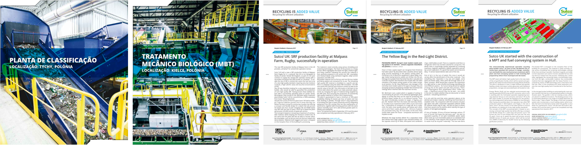
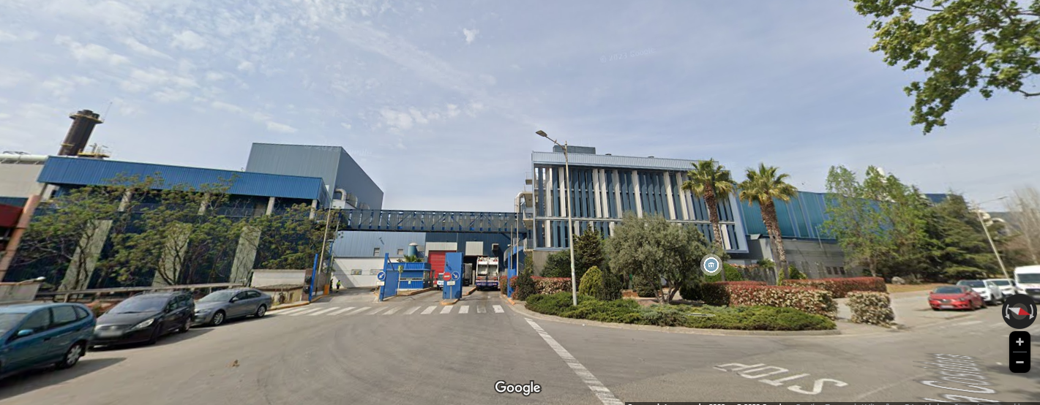
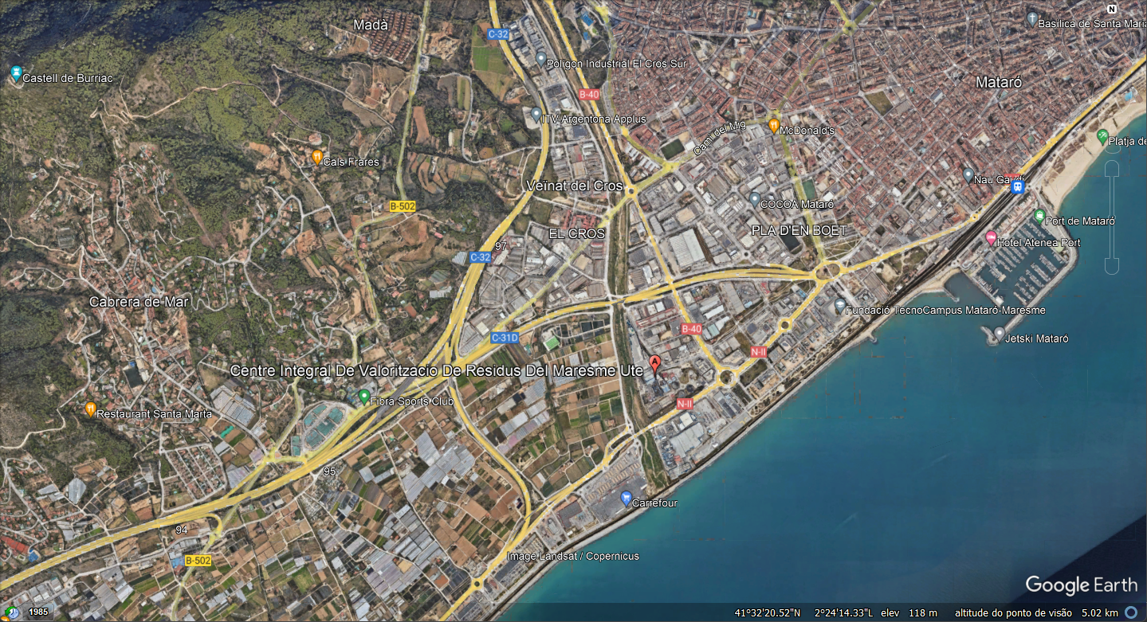

Tecnologias Verificadas – Ecoparque 3 – Barcelona (Mataró) - Espanha

Slide 12
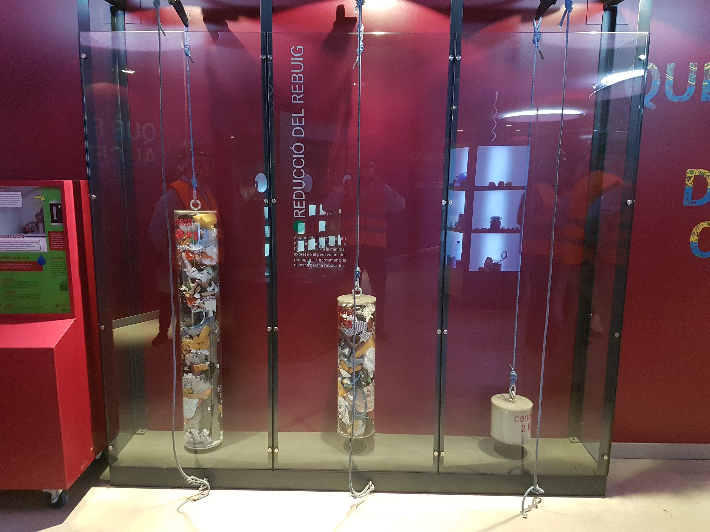
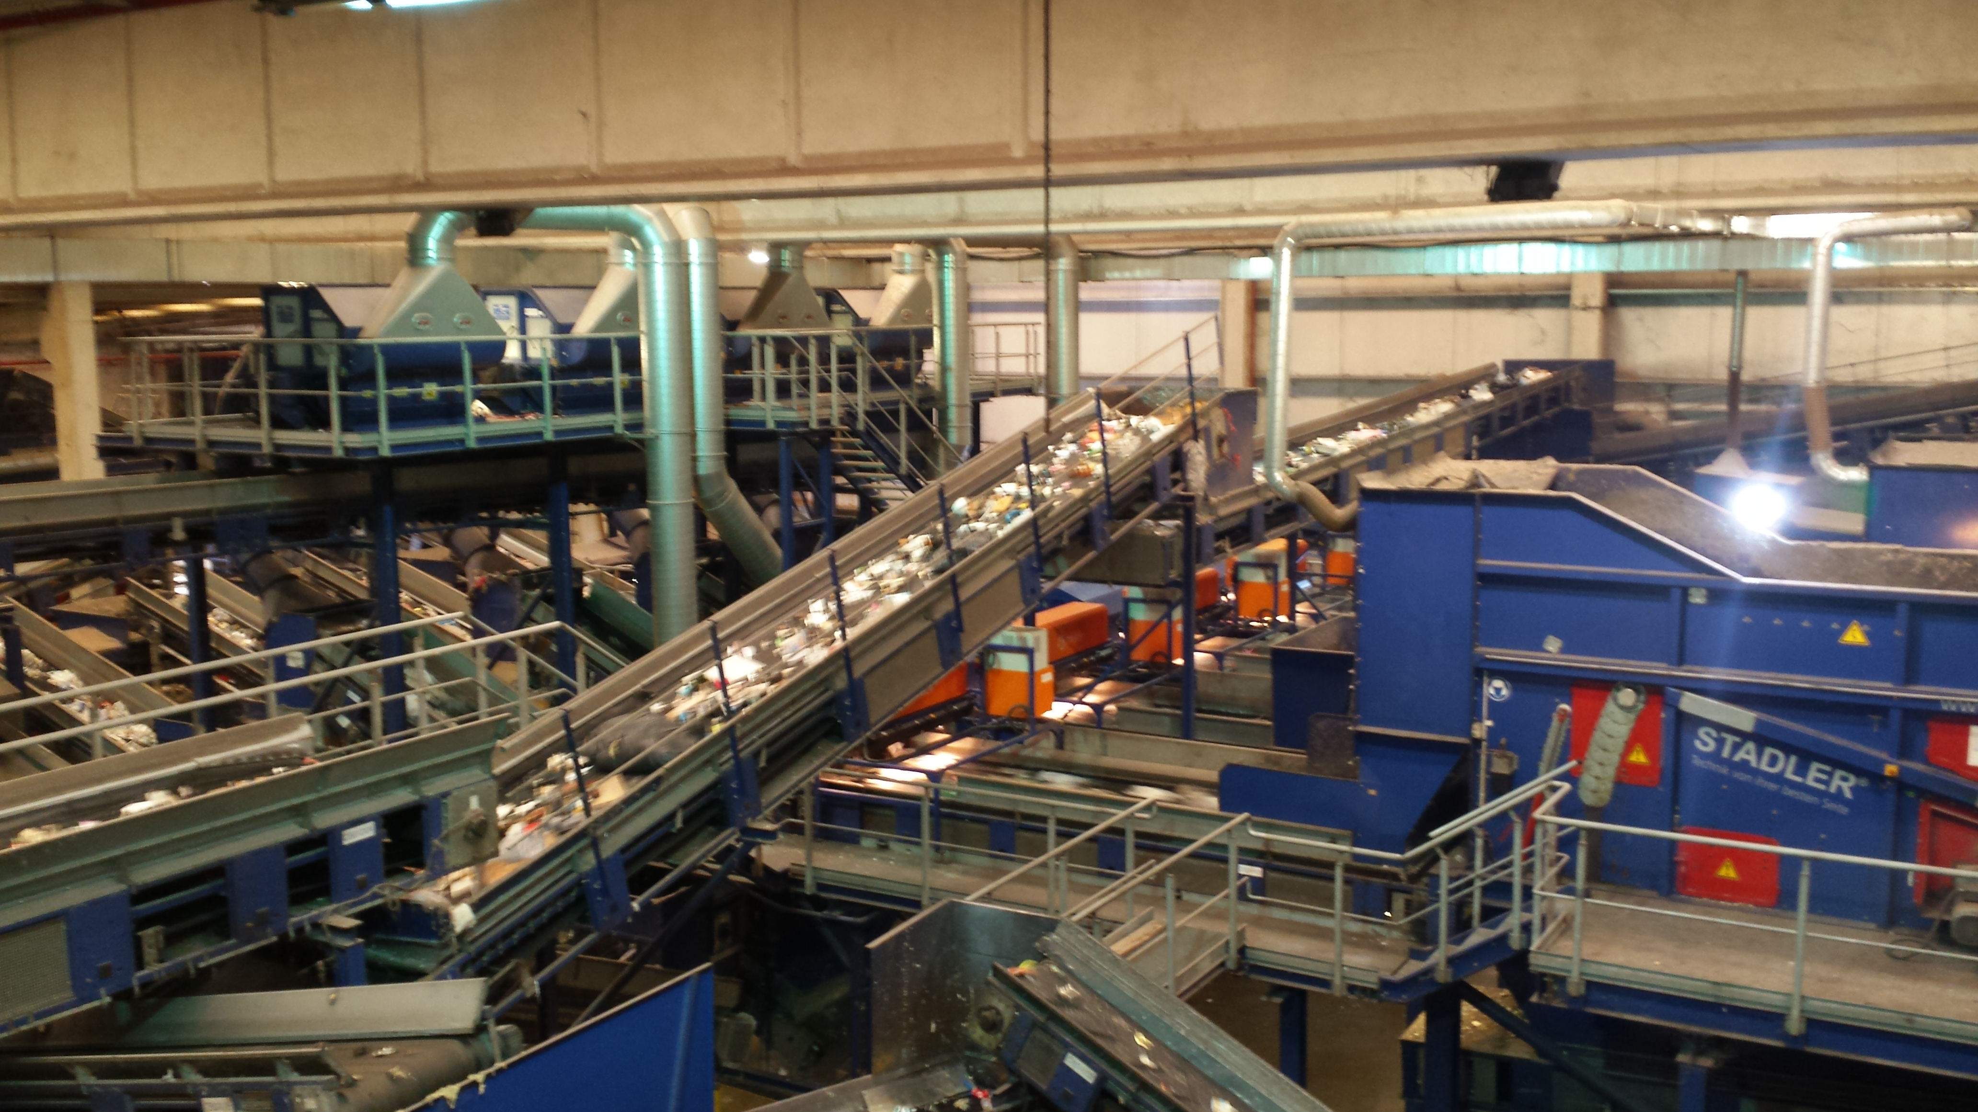
Tecnologias Verificadas – Ecoparque 3 – Barcelona (Mataró) - Espanha

Slide 13
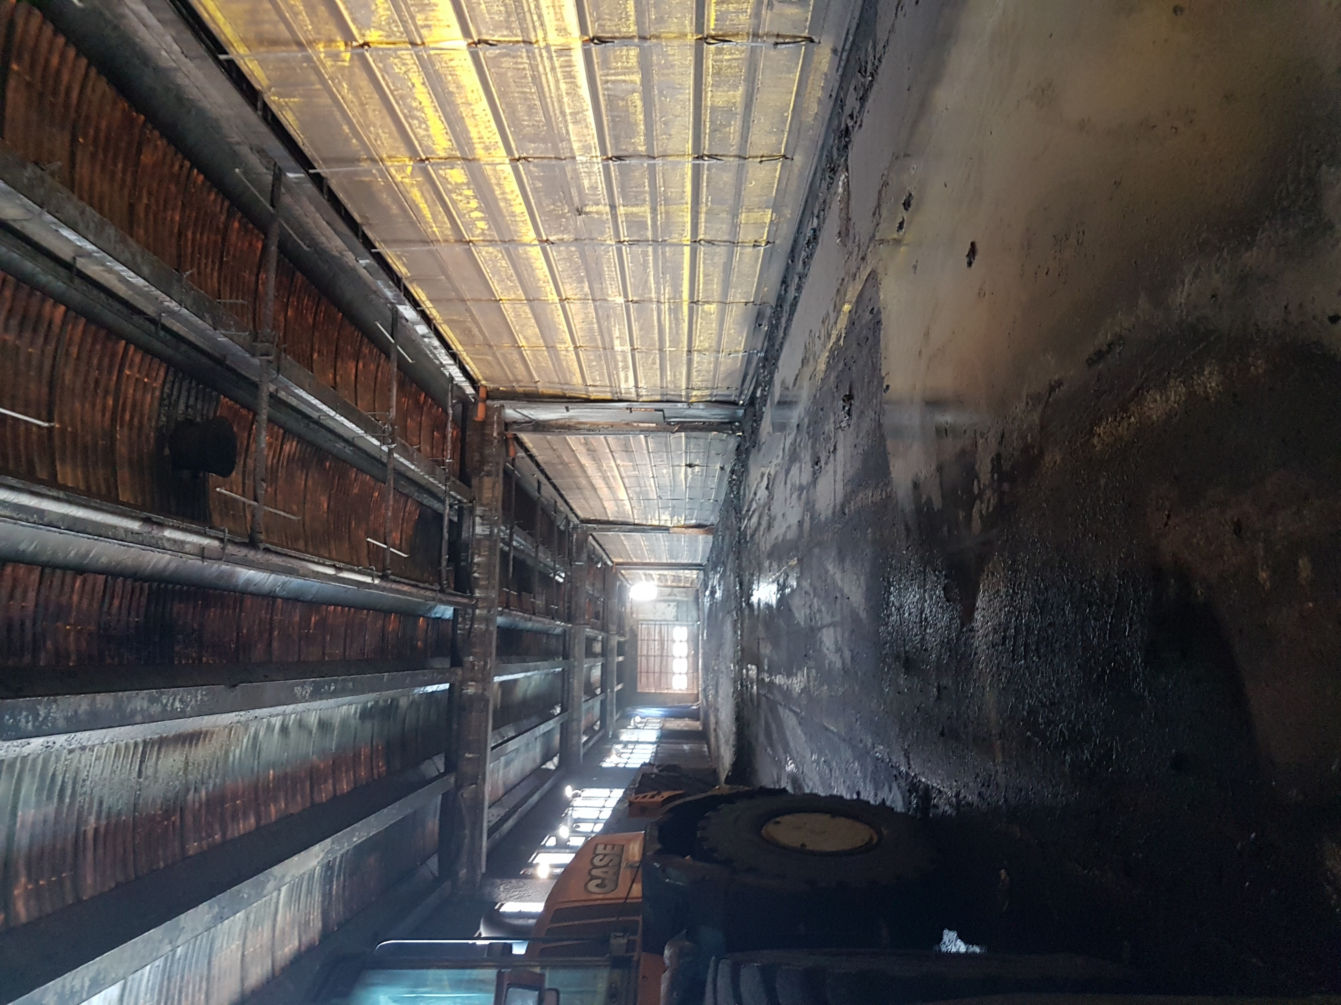
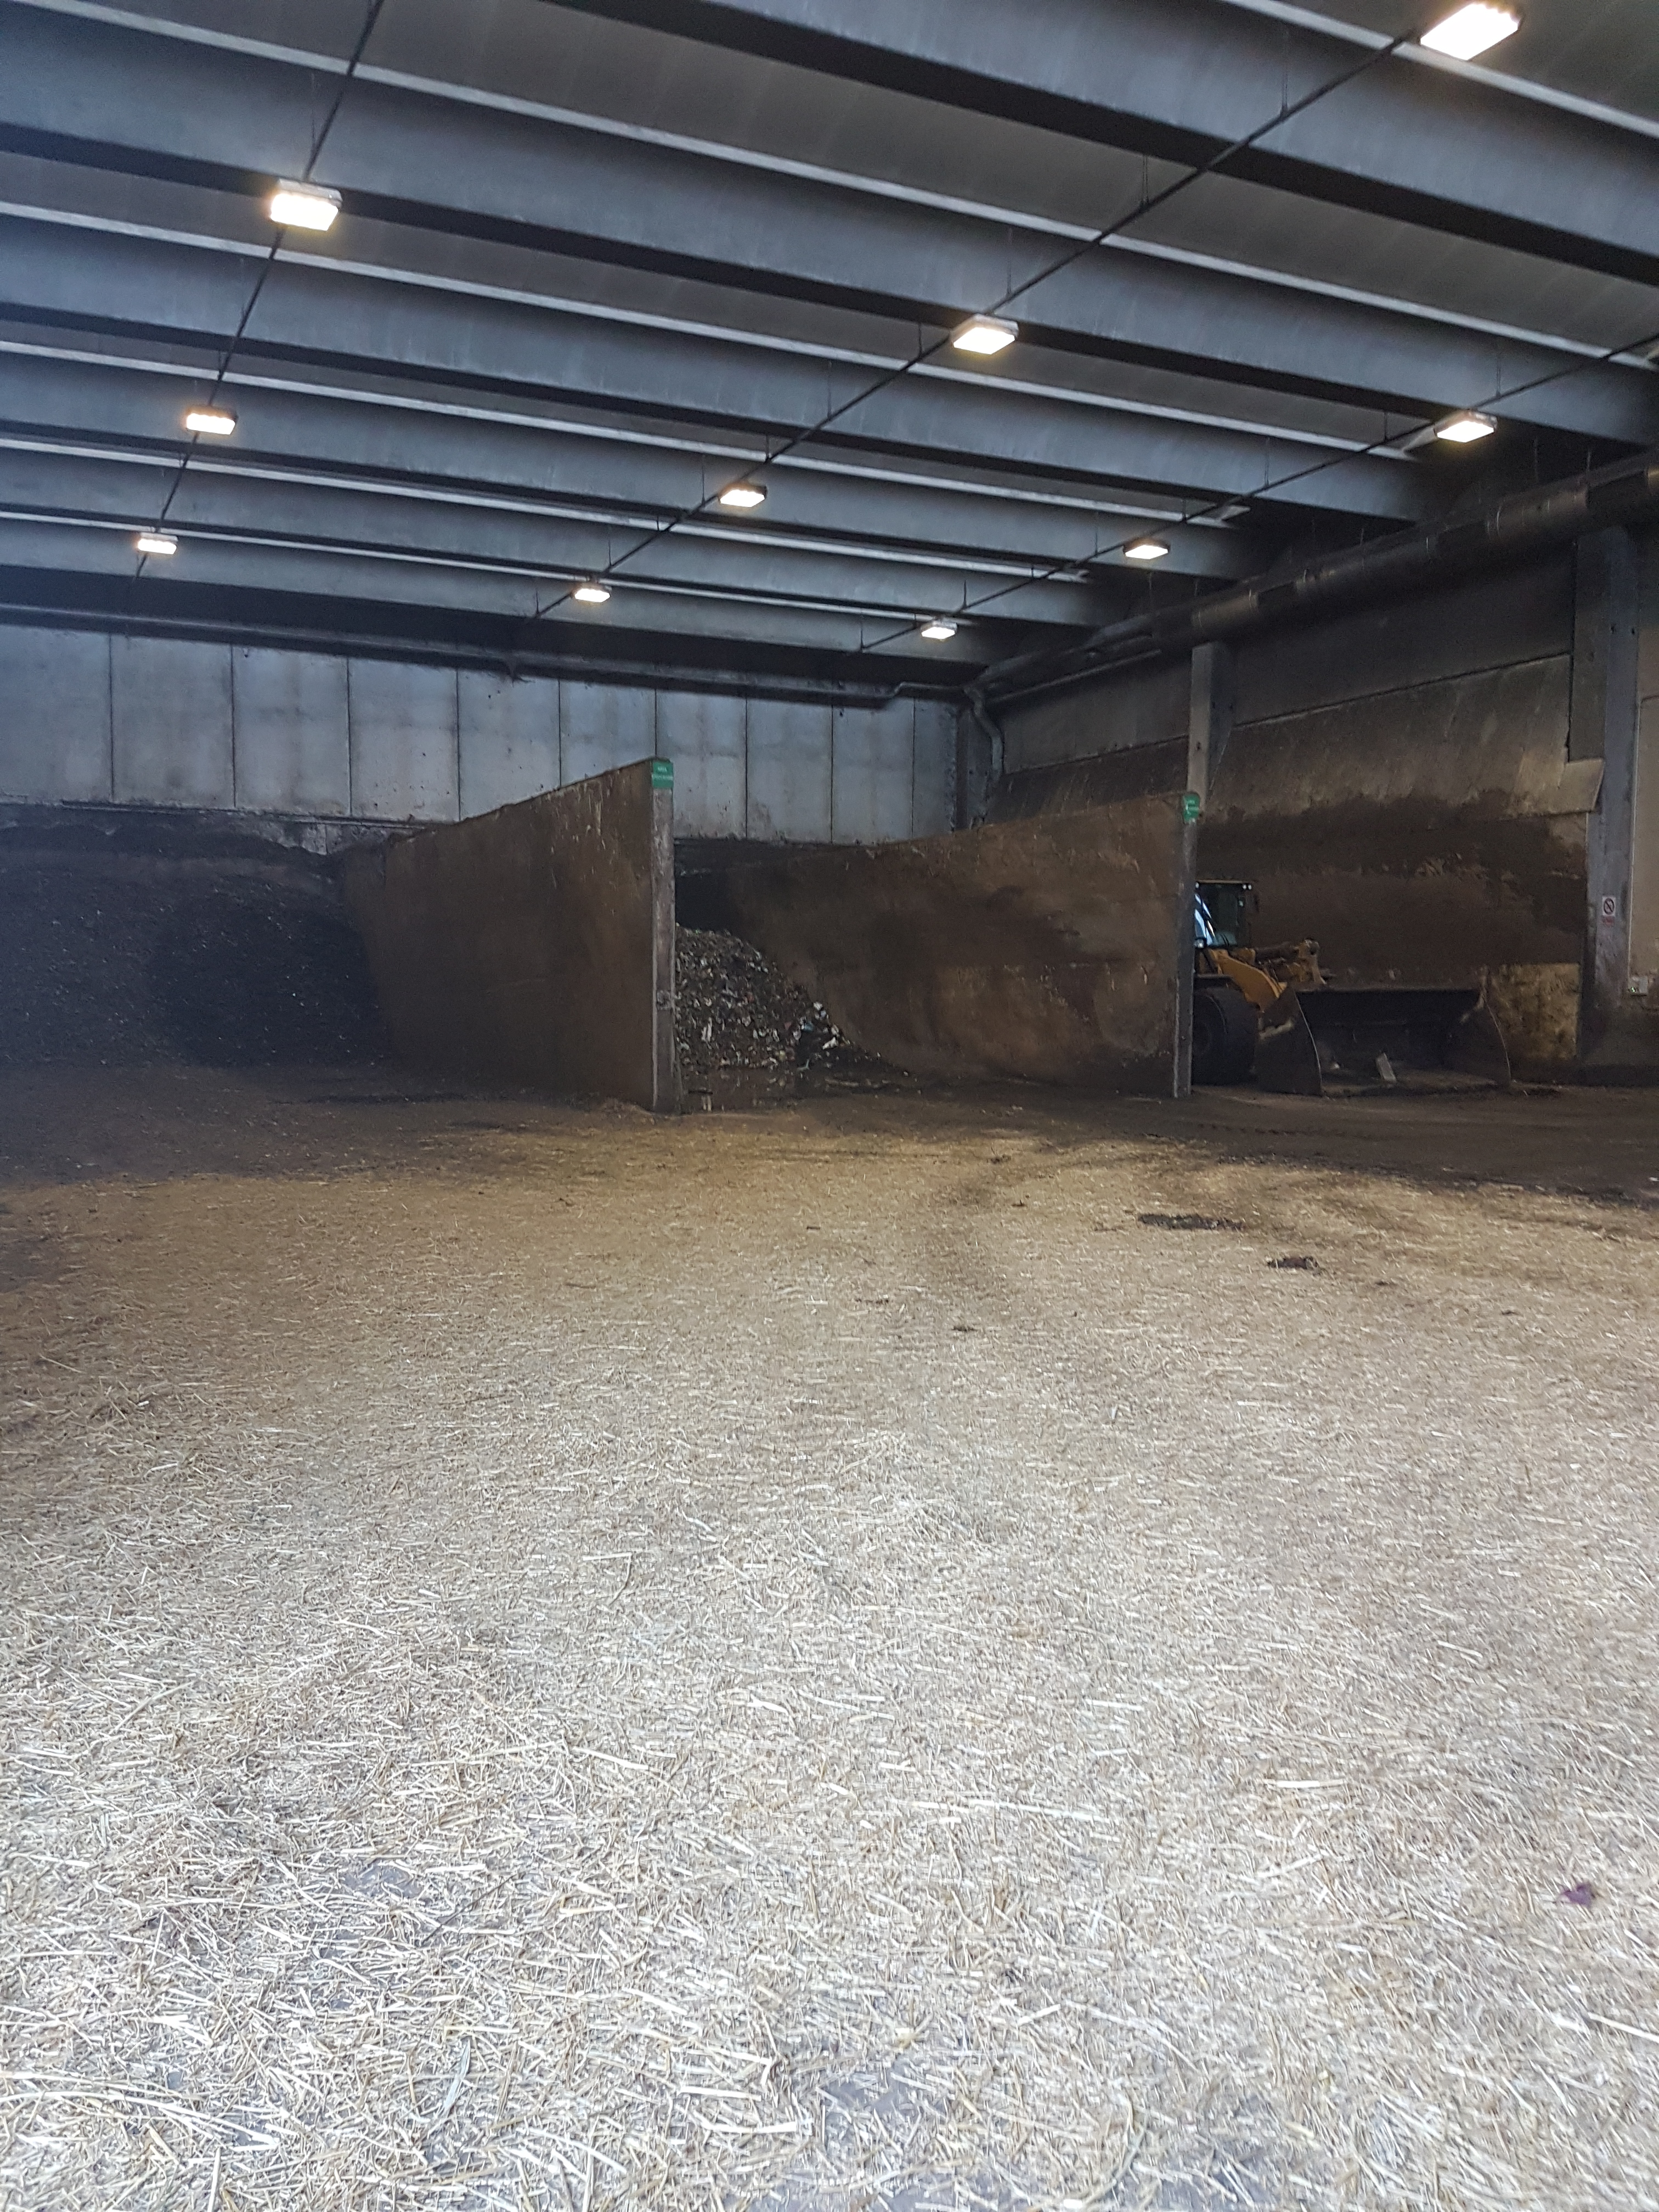
Tecnologias Verificadas – Tratamento Orgânico - Ecoparque 3 – Barcelona (Mataró) - Espanha

Slide 14
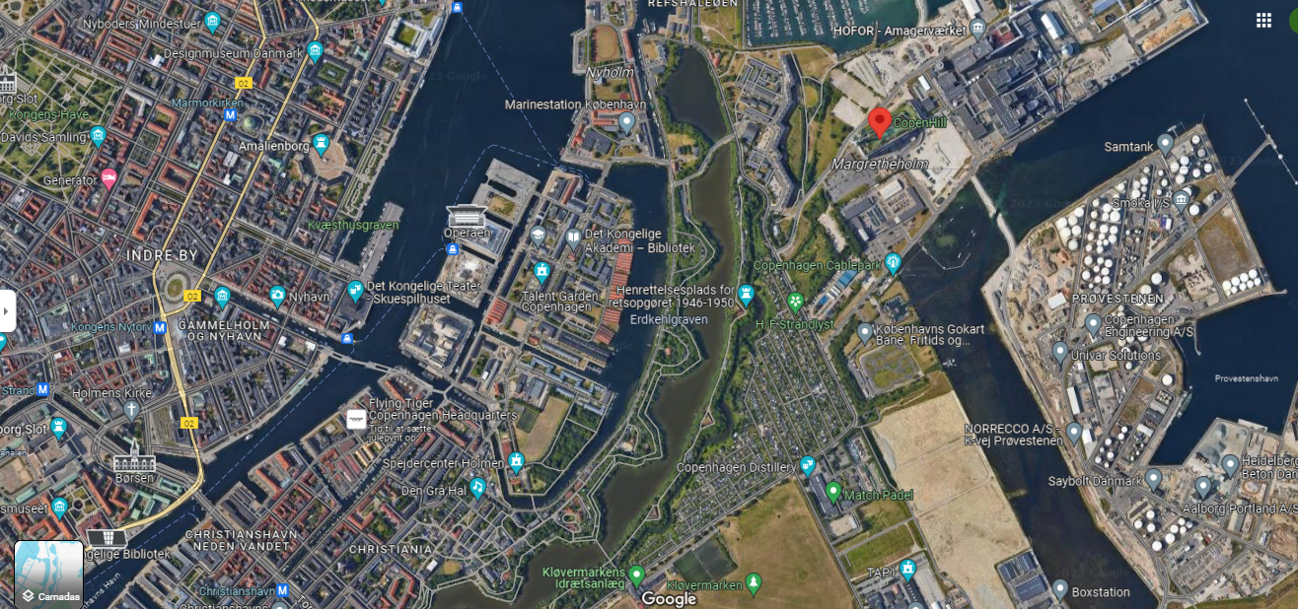
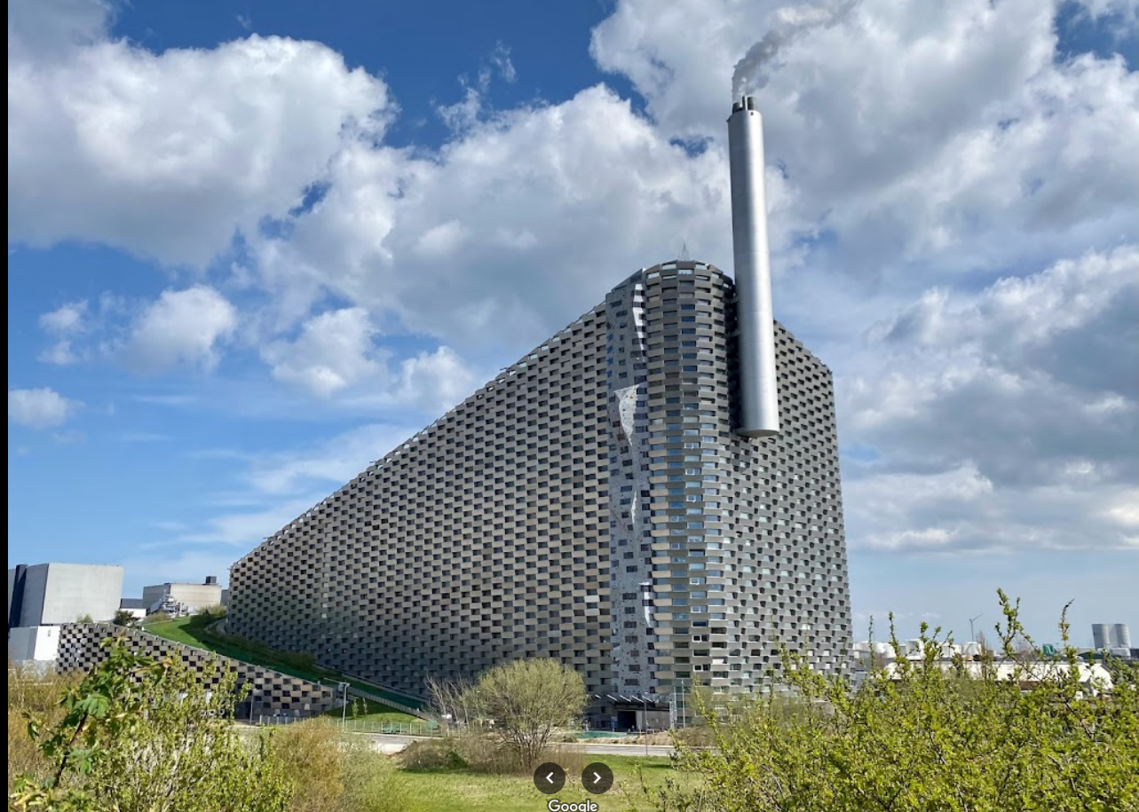
Tecnologias Verificadas – Copenhill – Copenhague - Dinamarca

Slide 15
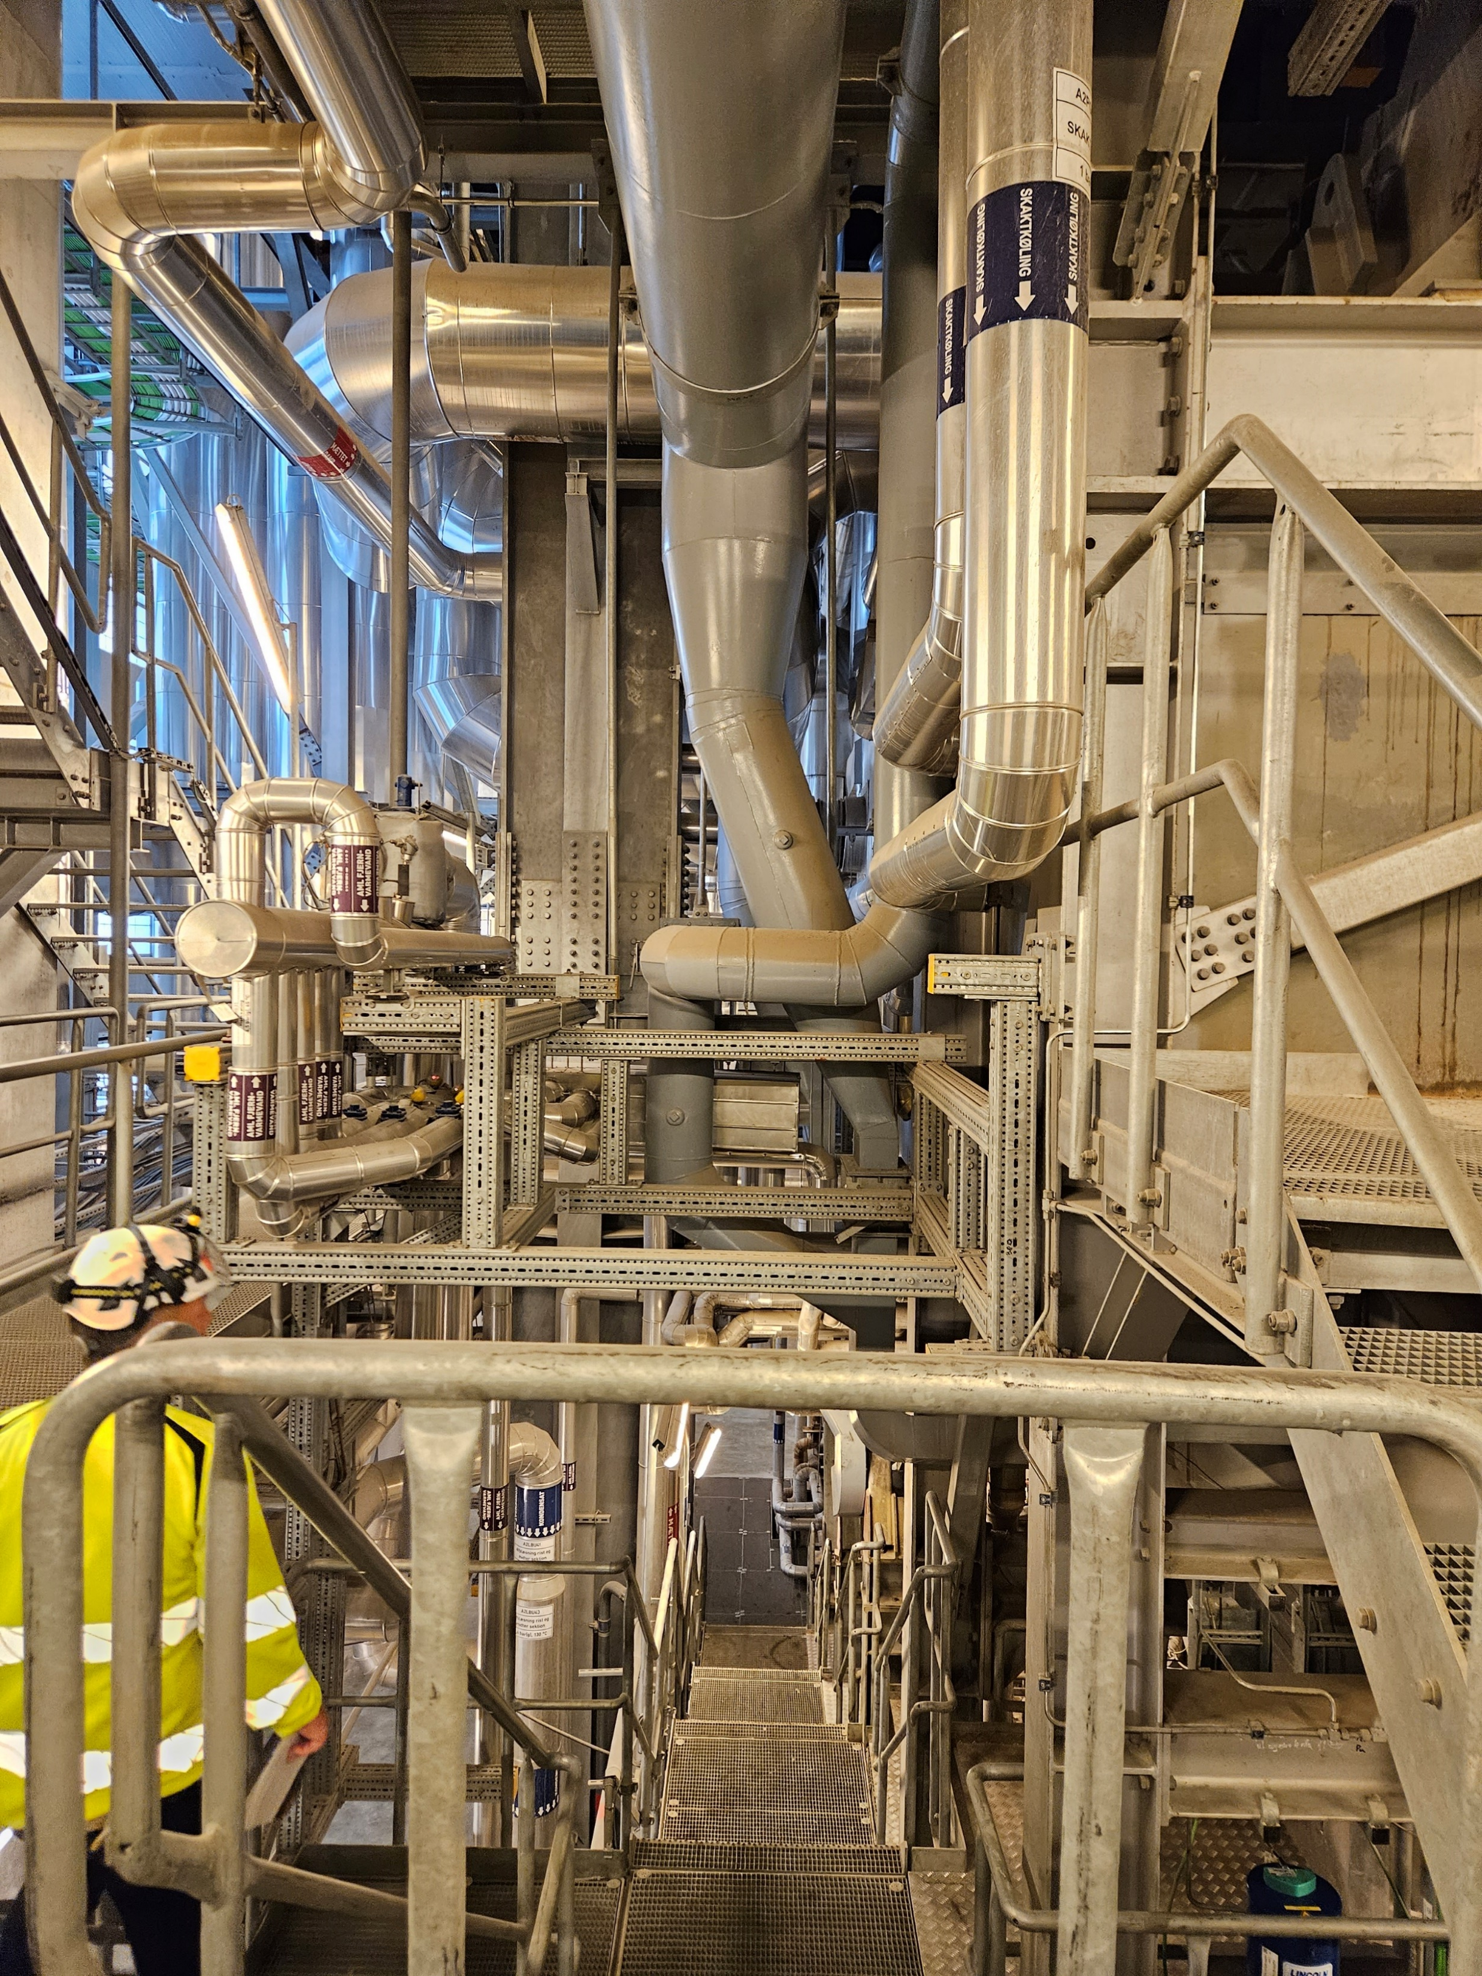
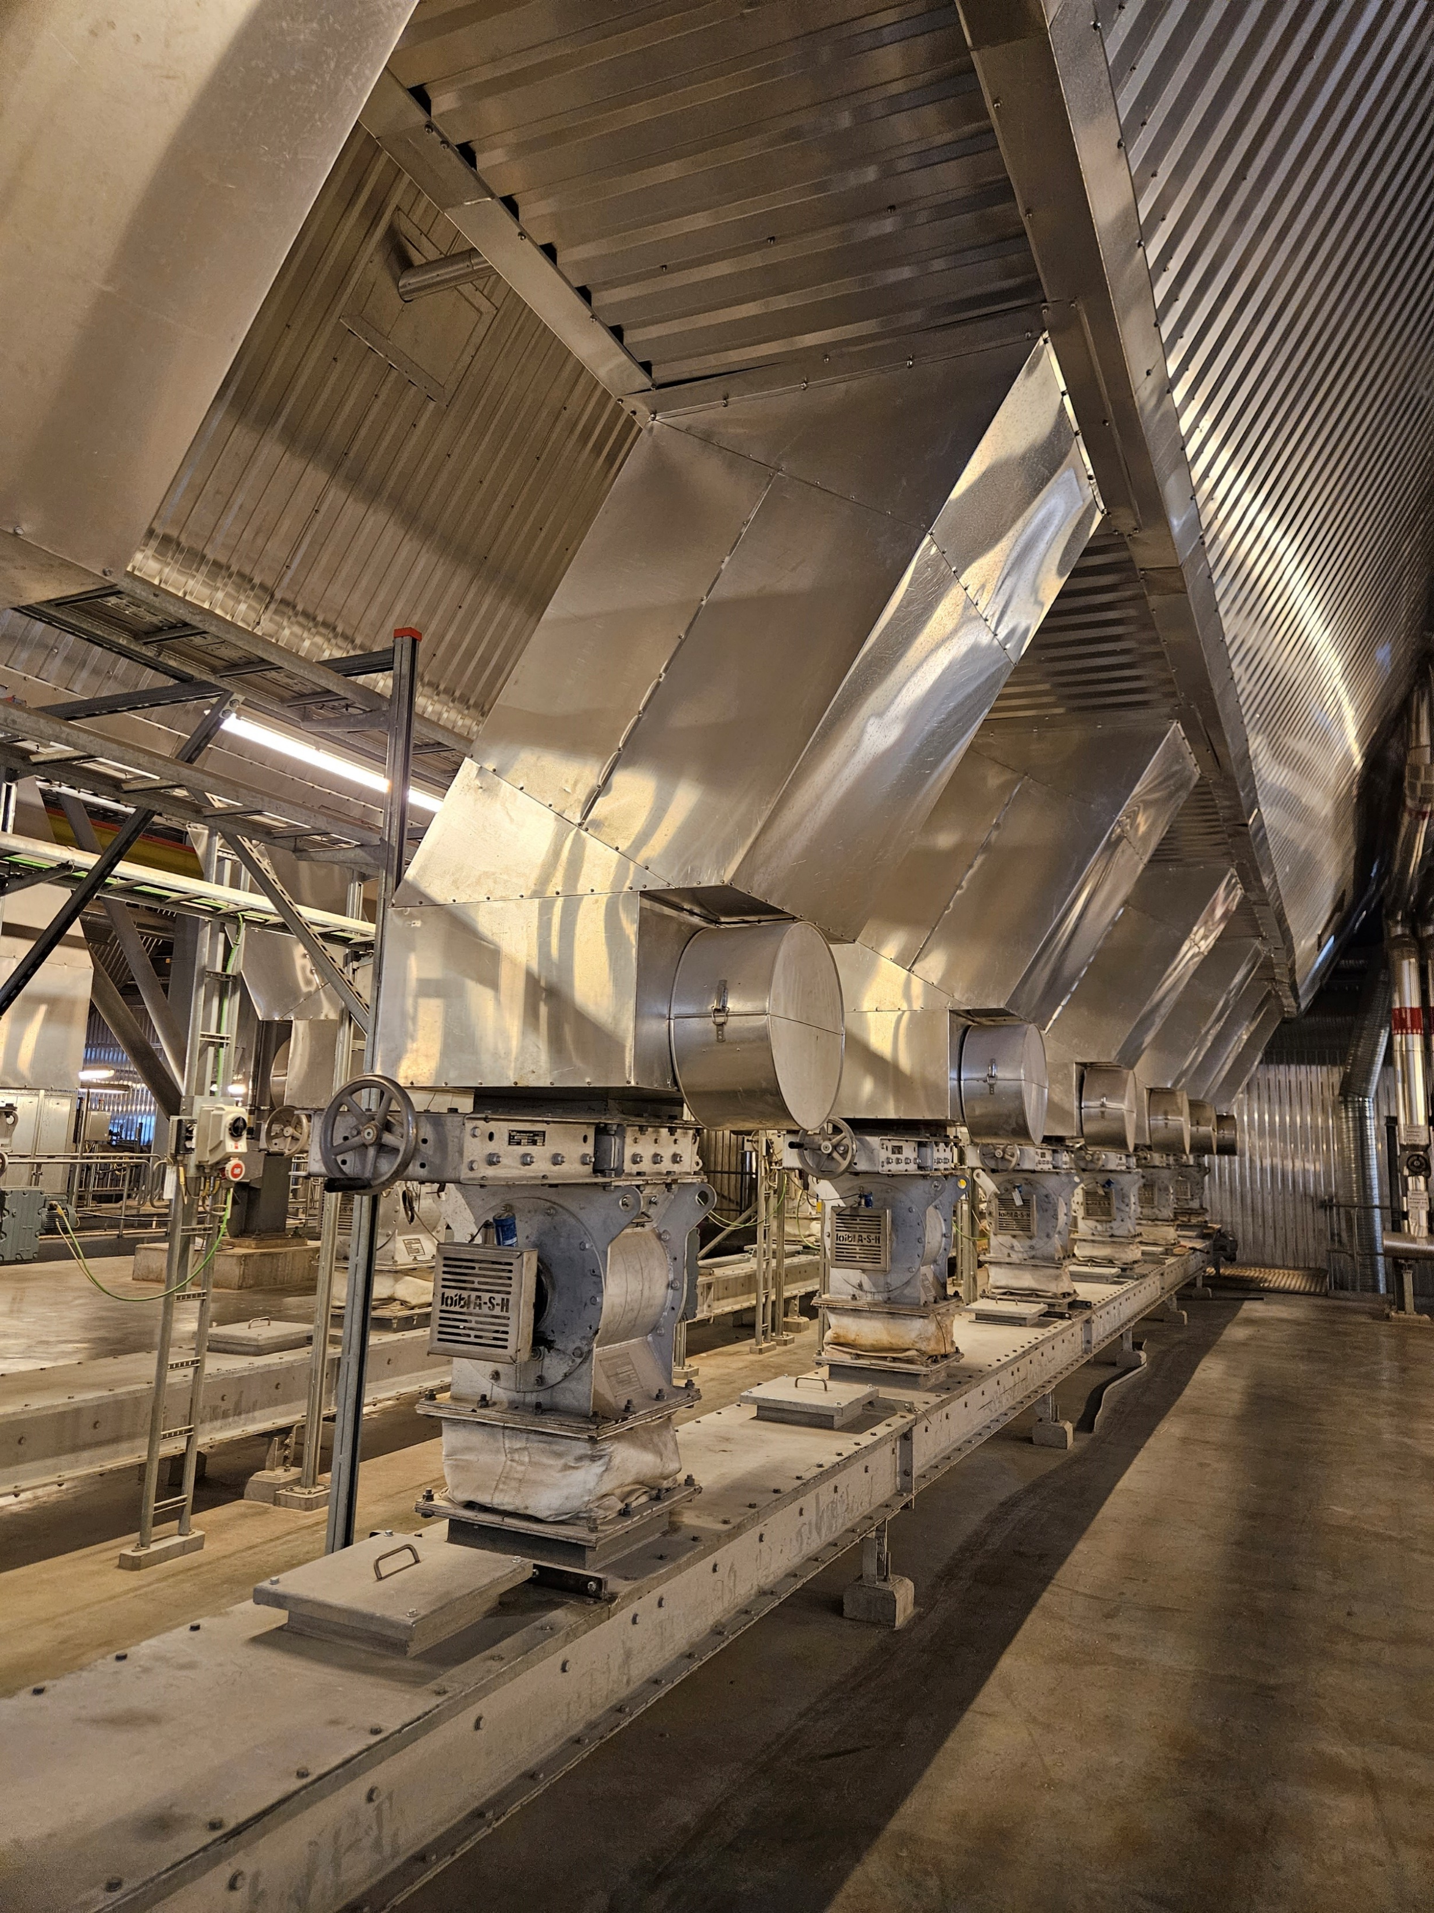
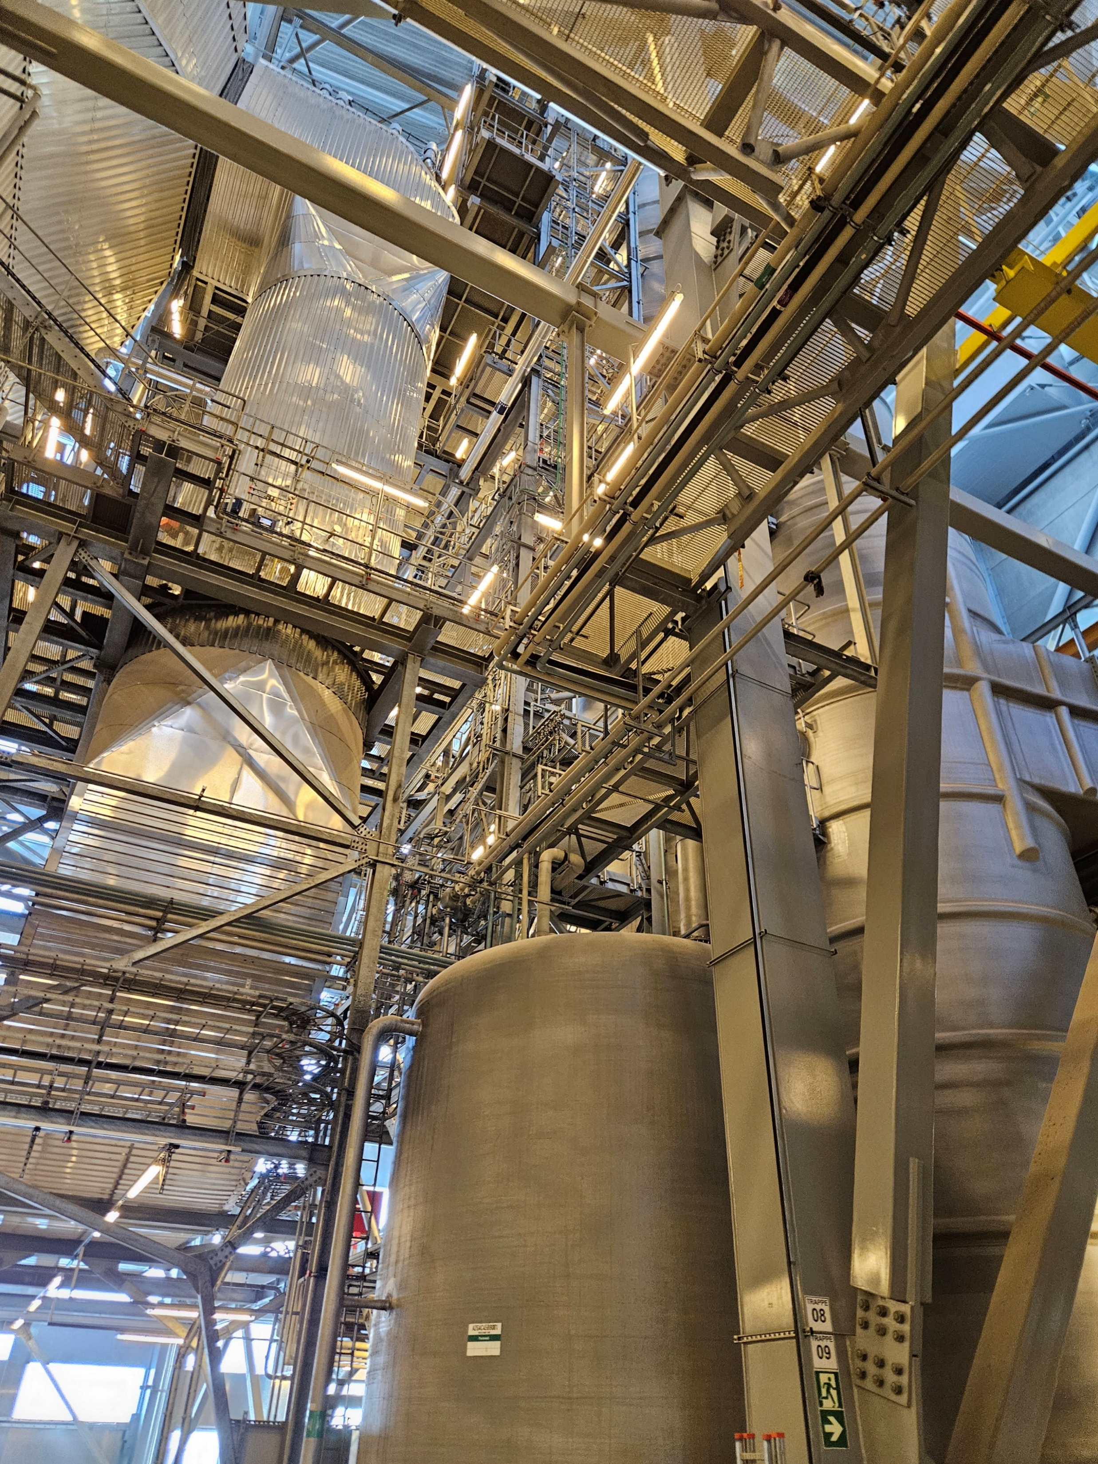
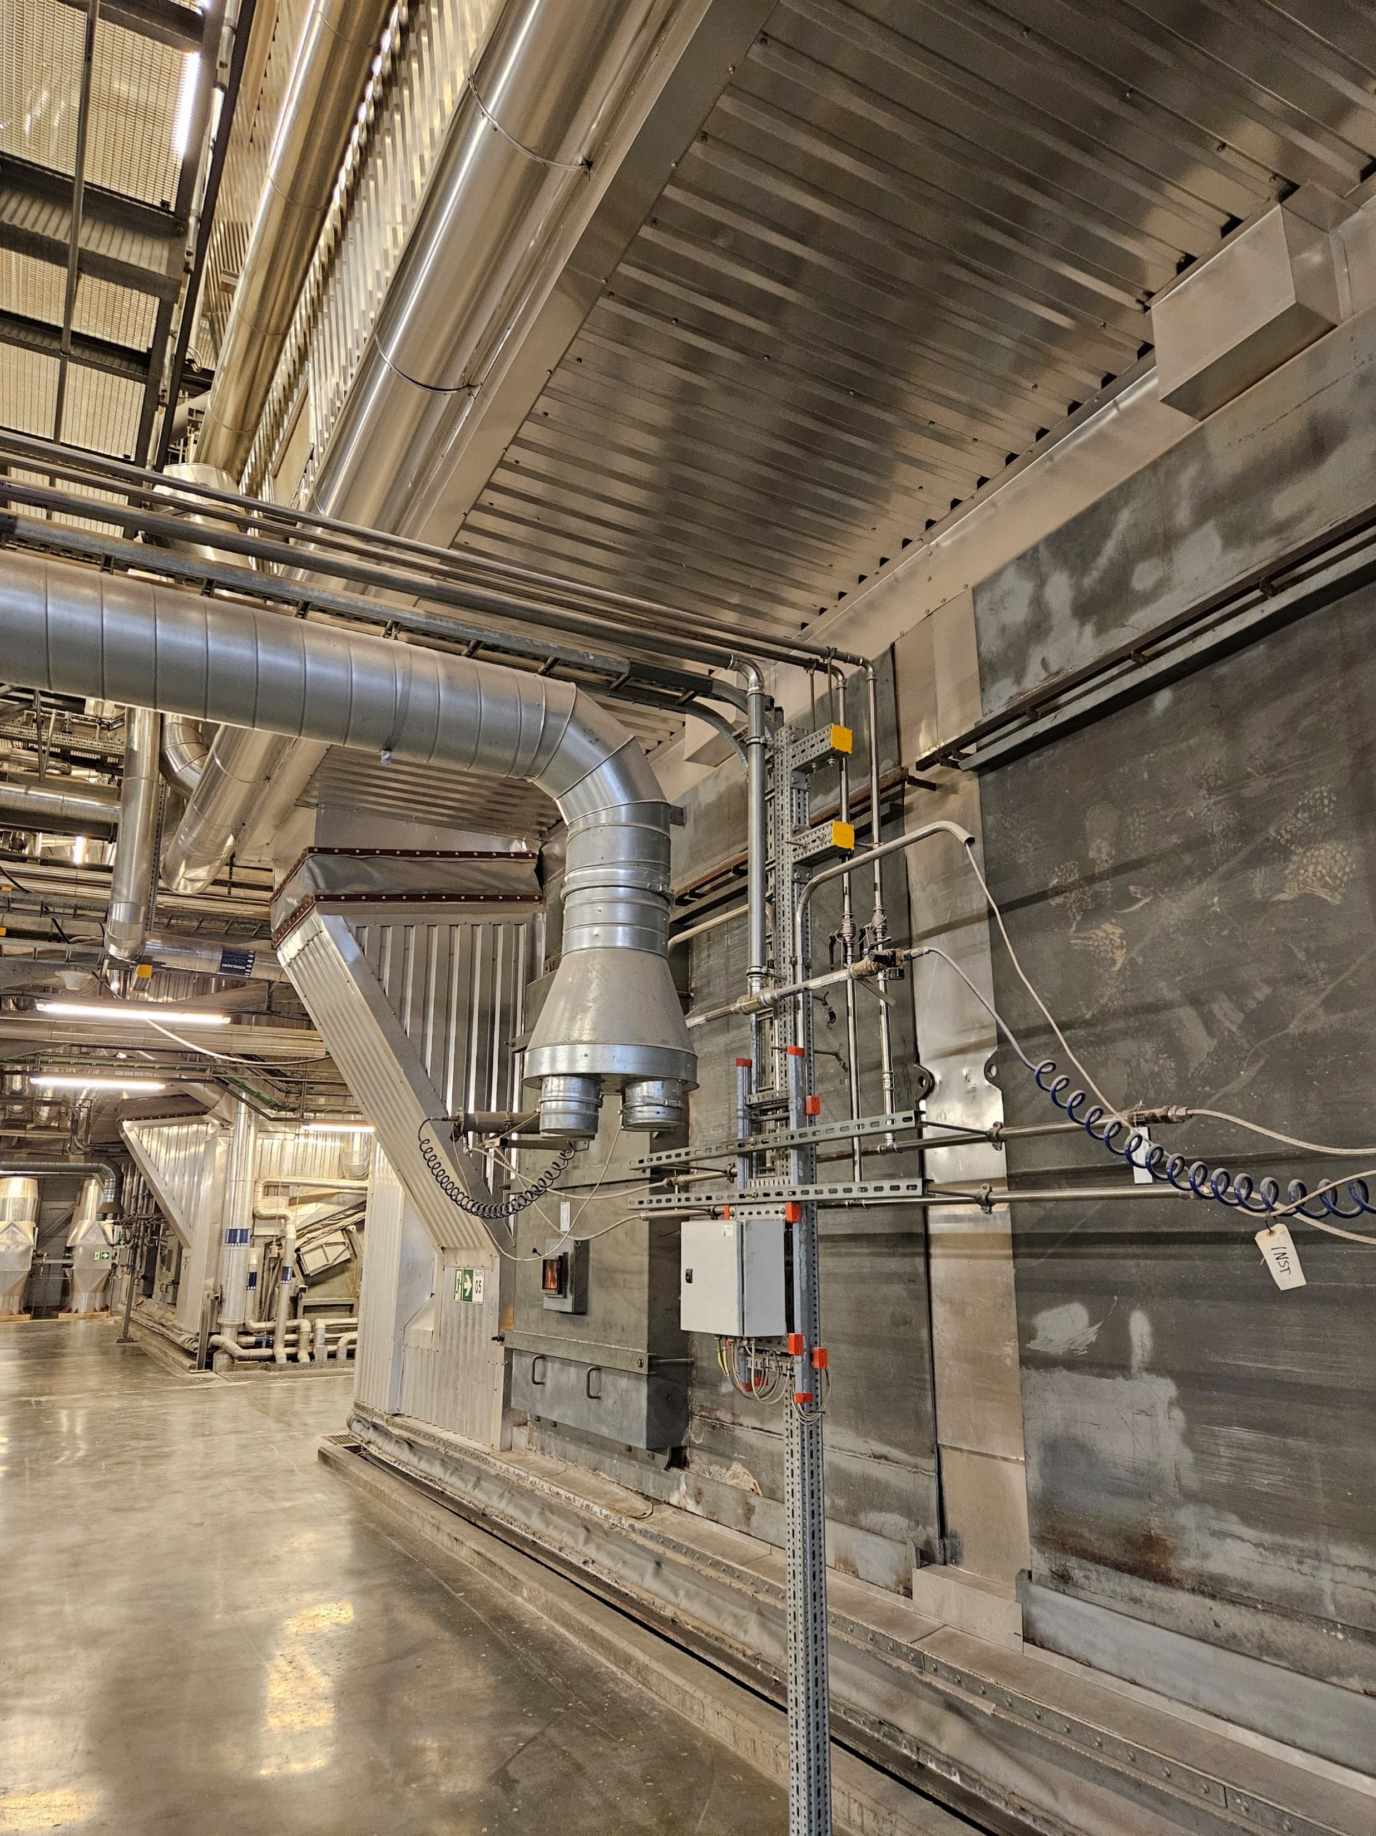
Tecnologias Verificadas – Copenhill – Copenhague - Dinamarca

Slide 16
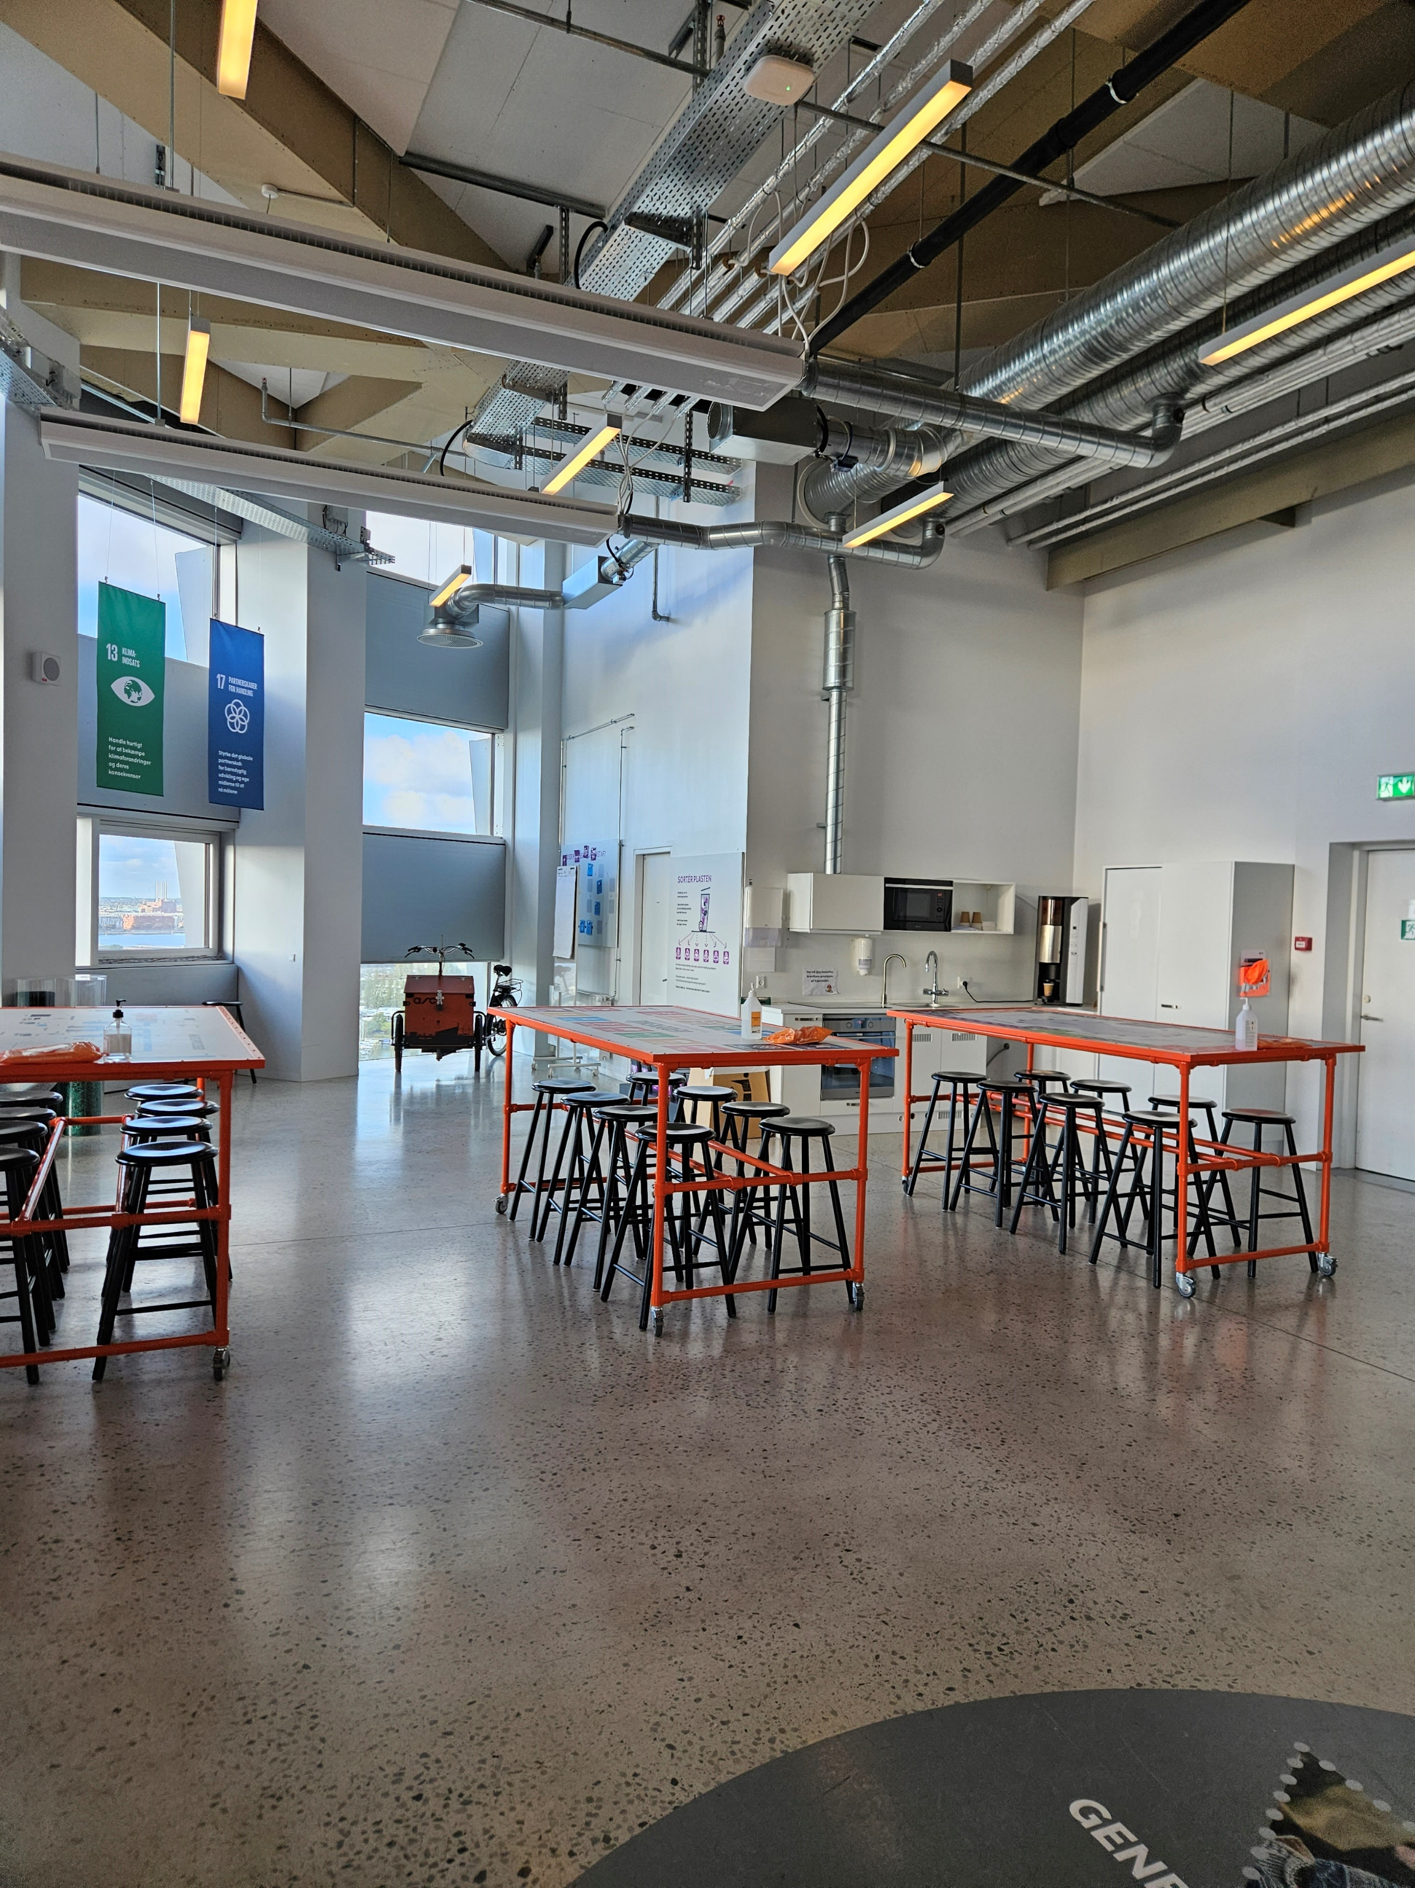
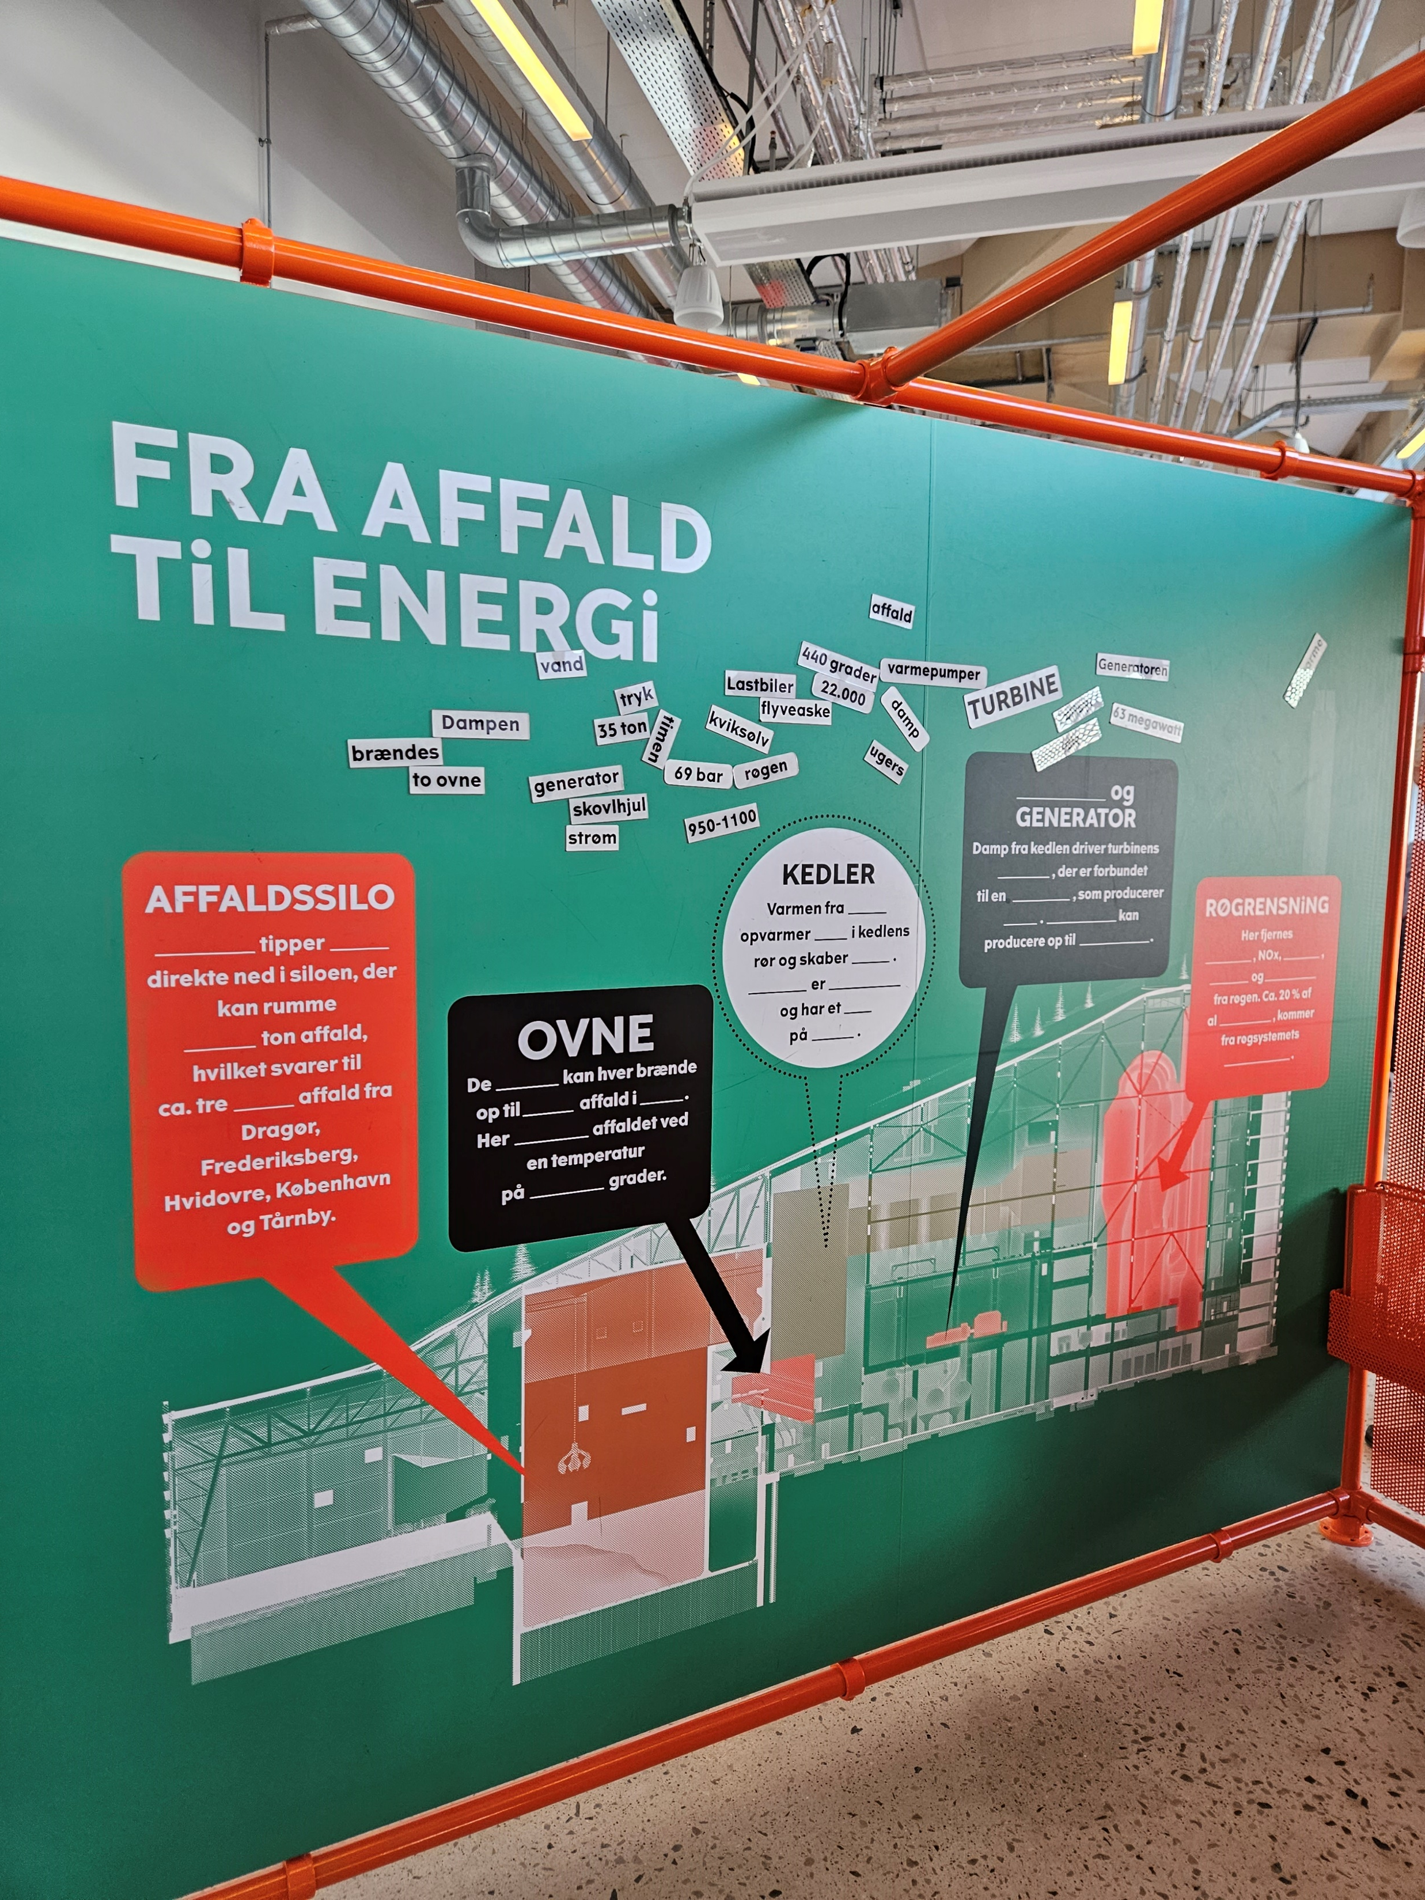
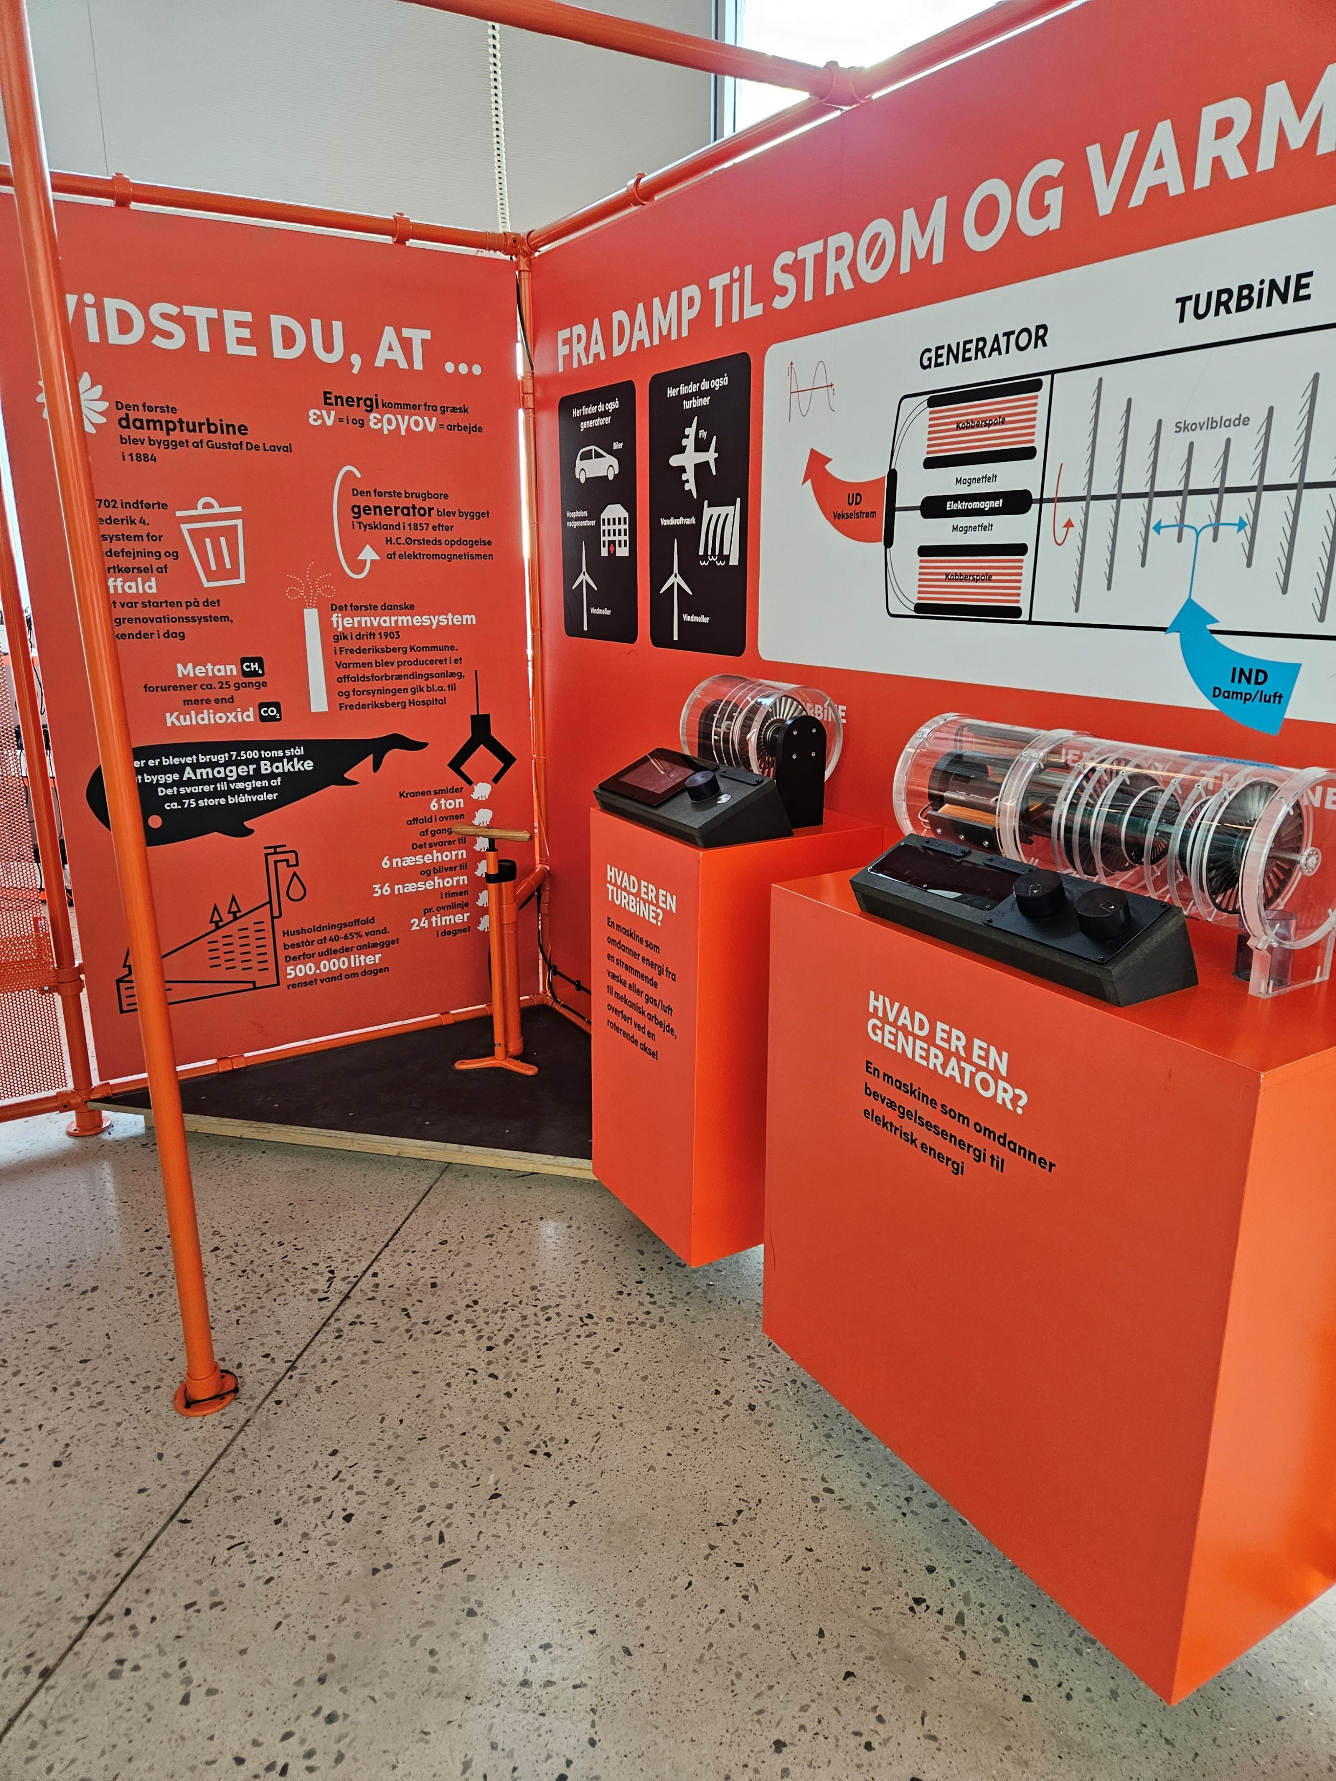
Tecnologias Verificadas – Copenhill – Copenhague - Dinamarca

Slide 17
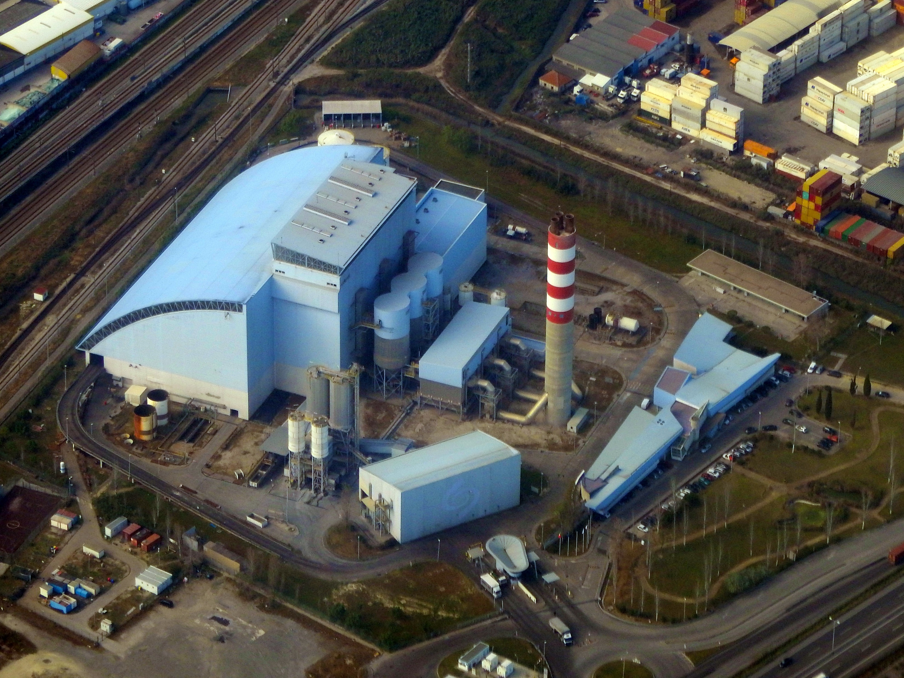
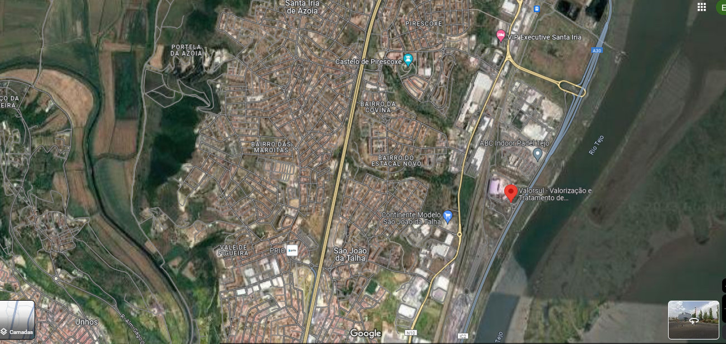
Tecnologias Verificadas – Valorsul – Lisboa - Portugal

Slide 18
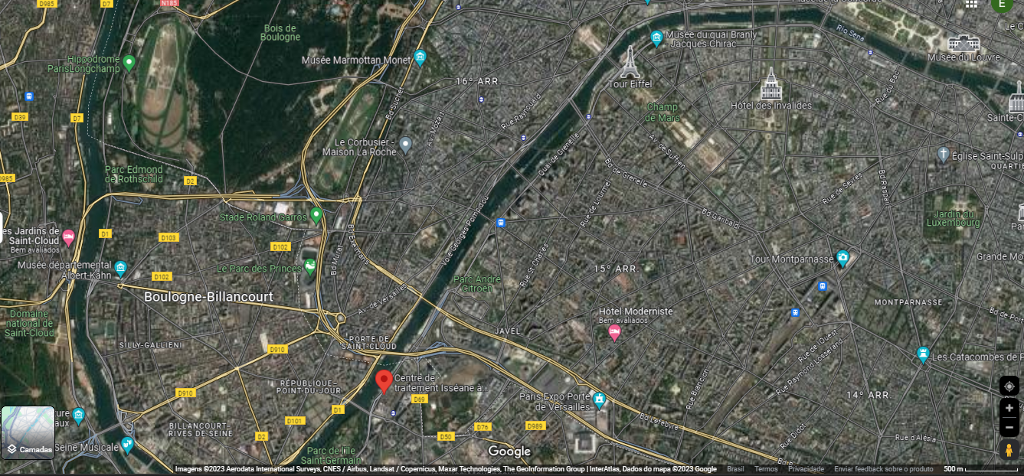
Tecnologias Verificadas – Isséane – Paris - França

Slide 19
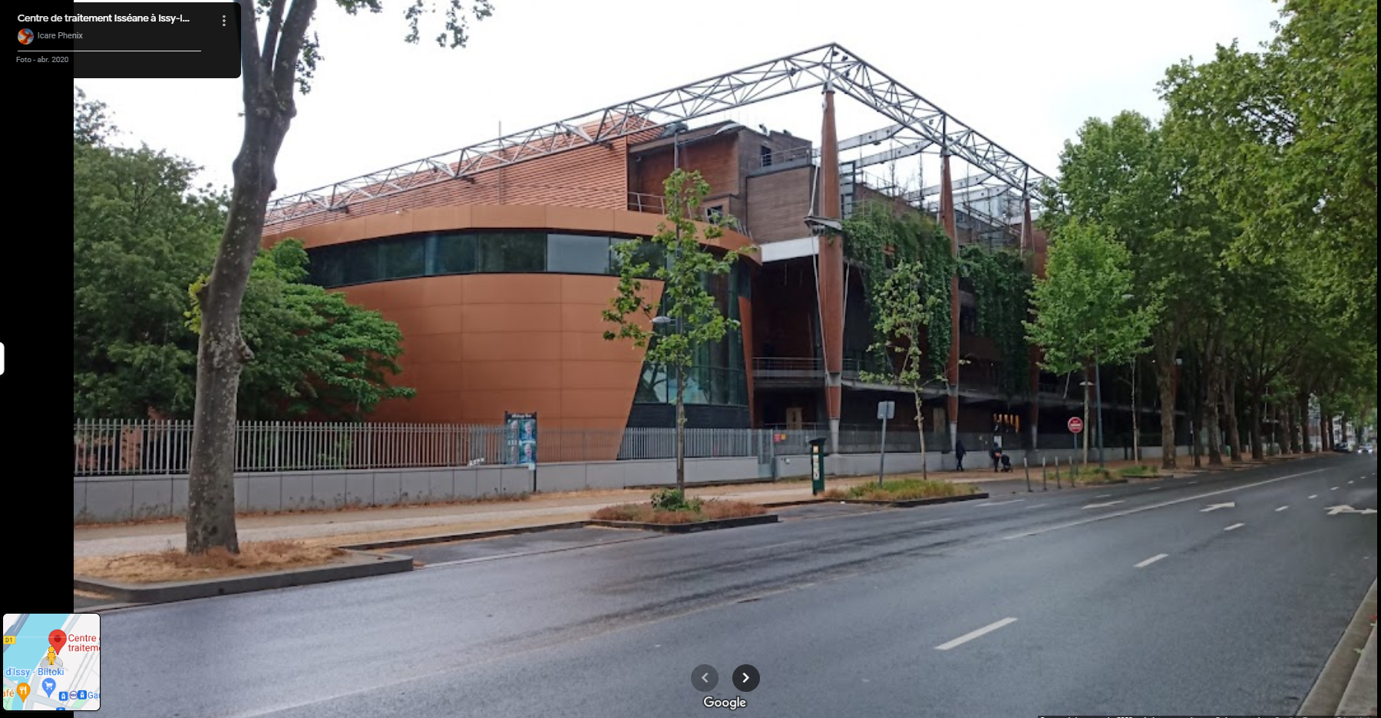
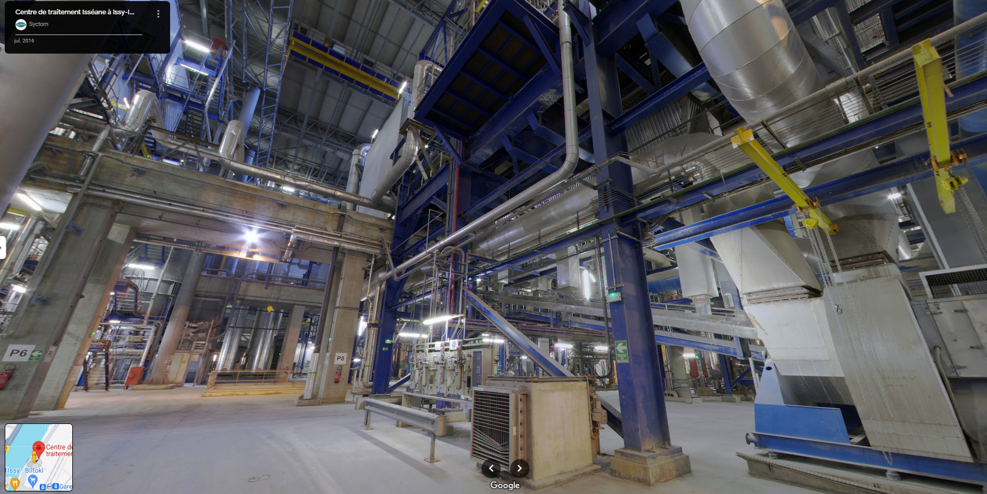
Tecnologias Verificadas – Isséane – Paris - França

Slide 20
GESTÃO DE RESÍDUOS SÓLIDOS NO AGRUPAMENTO SUDESTE DA CIDADE DE SÃO PAULO

Slide 21
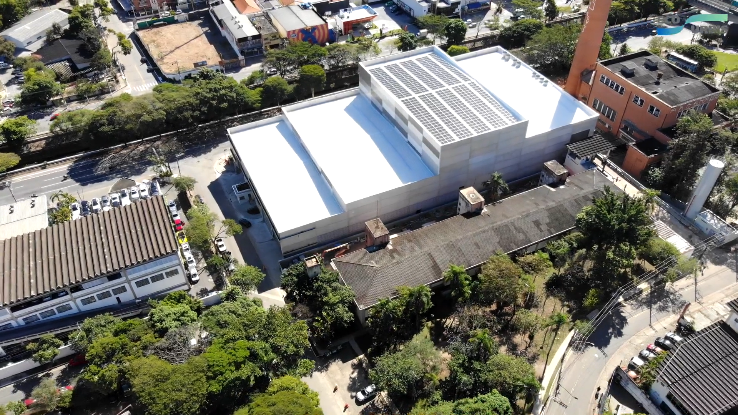
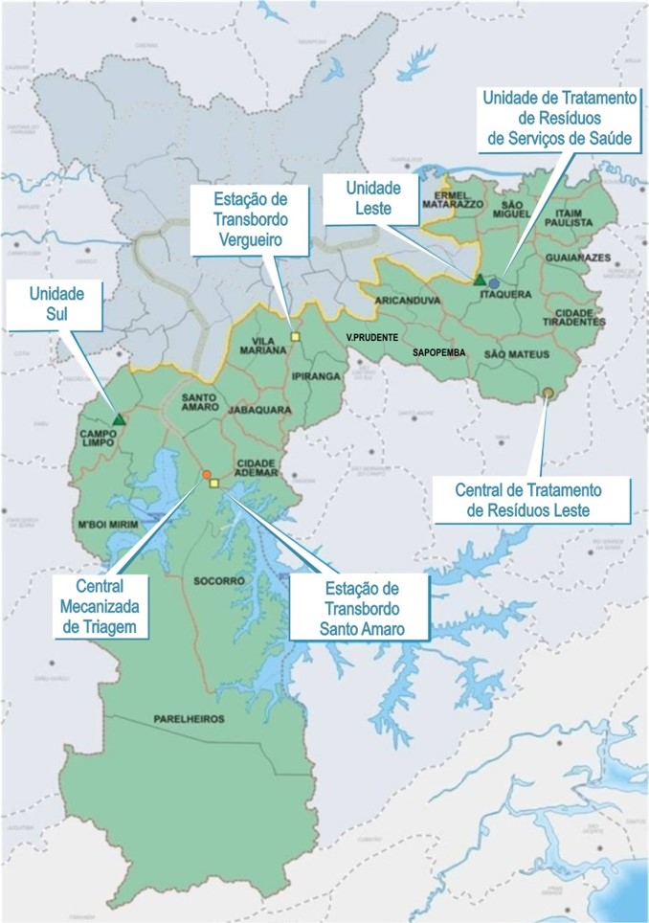
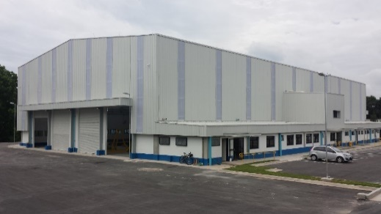
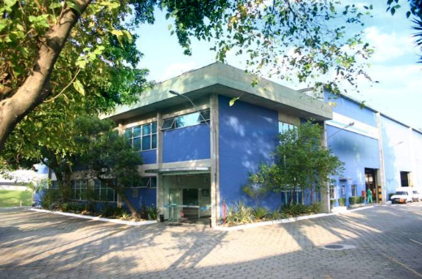
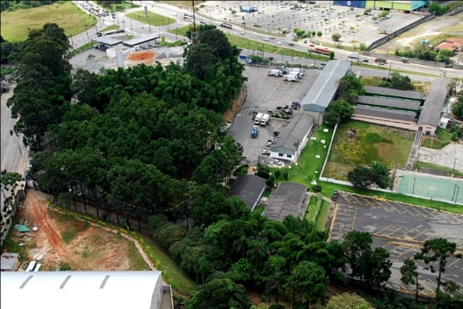
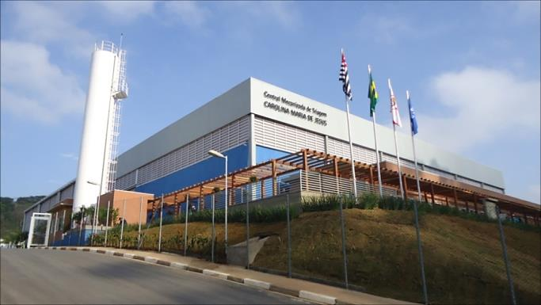
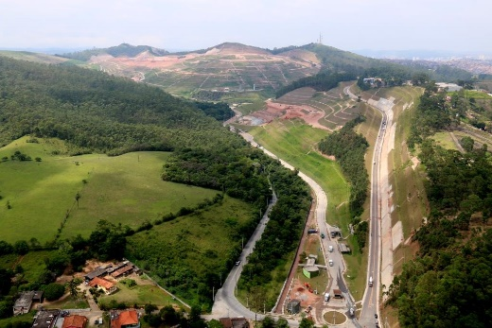
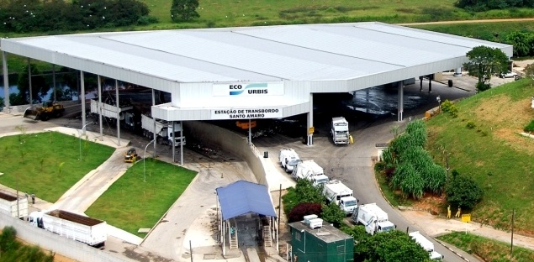
Área de Atendimento
Estação de Transbordo Vergueiro
Cap: 1.500t/dia
Conclusão da reforma: 2022
Tratamento de Emissões:
450.000 m³/h
Unidade de Tratamento de Resíduos de Serviços de Saúde
Cap: 60t/dia
Inicio: Dez/2015
Unidade Sul
Administração Central
Frota de Coleta:
Unidade Leste
Administração Central
Frota de Coleta:
Central Mecanizada de Triagem
Cap: 250t/dia
Inicio: Jun/2014
Central de Tratamento de resíduos Leste
Operação: 7000t/dia
Inicio: 2010
Mais de 6 milhões de habitantes atendidos
991,70 km²
Mais de 2 milhões de toneladas/ano de resíduos domiciliares
Estação de Transbordo Santo Amaro
Cap: 2.700t/dia
19 Subprefeituras

Slide 22








a
Contrato 2024 - 2044| Marco Regulatório Sócio Ambiental
Mudança de paradigma Ambiental
PLANARES
PANCLIMA
`
`
`
`
`
`
`
Meta 4
Reduzir a quantidade de resíduos encaminhados para os aterros sanitários.
Meta 6
Aumentar a recuperação da fração seca (RSU). Reciclagem
Meta 7
Aumentar a reciclagem da fração orgânica dos Resíduos Sólidos Urbanos
Meta 9
Aumentar o aproveitamento energético por meio do tratamento térmico dos RSU
Objetivo Geral
Reduzir a geração de gases de efeito estufa
Objetivo específico
Reduzir a geração de RSU e aumentar o reaproveitamento, reciclagem e desvio dos RSU de aterros
Objetivo específico
Aperfeiçoar os processos de tratamento dos RSU visando diminuir os fatores de emissão
PGIRS
Valorização Energética dos Resíduos
Aumentar a Reciclagem e Reutilização
`
`
`
Reduzir o descarte em Aterros Sanitários
Ampliação da Logística Reversa
Educação Ambiental e inclusão socioprodutiva

Slide 23
Definição do Modelo da Proposta
Levantamento dos modelos de tratamento aplicados no mundo;
Visita às plantas de tratamento de RSU’s;
Discussão com partes envolvidas (Fornecedores, PMSP, Ecourbis, ABRELPE e ISWA);
Avaliação das alternativas mais adequadas à realidade do município.

Slide 24

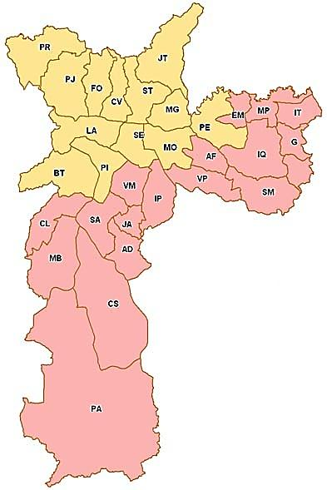
Gestão de Resíduos Sólidos Domiciliares – Cenário Atual
2.640 t/dia
1.240 t/dia
6.690 t/dia
2.810 t/dia
Transbordo
Aterro CTL

Slide 25
Gestão de Resíduos Sólidos Domiciliares – Cenário Futuro
TM Transferência
Capacidade tratamento 750 t/dia
Recuperação Produtos 200 t/dia
Aterro CTL
Transbordo
2.200 t/dia
Ecoparque Leste
Transbordo
Capacidade tratamento 2.800 t/dia
Recuperação Produtos 1.600 t/dia
Tratamento Térmico 1.000 t/dia
Ecoparque Sul
Capacidade tratamento 2.800 t/dia
Recuperação Produtos 480 t/dia
Tratamento Térmico 1.000 t/dia
Aumento Resíduos Secos Recuperados na Coleta Seletiva – 300t/dia

Slide 26
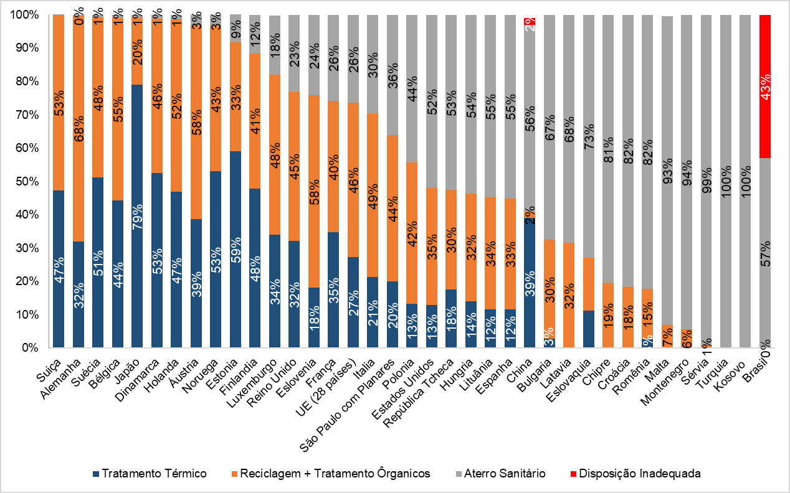

Slide 27
ECOPARQUE SÃO PAULO LESTE

Slide 28
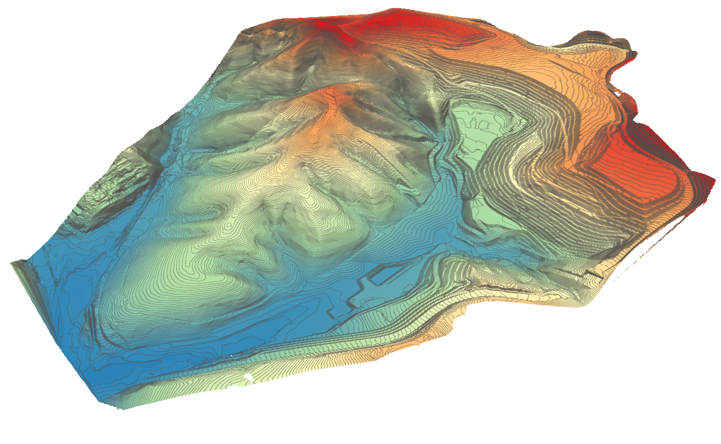
Ecoparque São Paulo Leste
Unidade de Segregação Mecanizada – Etapa I (Tratamento Mecânico)
Unidade de Tratamento Fração Biológica Etapa I
Unidade de Recuperação Energética - Etapa II
Espaço para Novas Tecnologias de Tratamento – Etapa II
Etapa II
Etapa I
Centro de Treinamento Ambiental e Técnico – Etapa II
Parque de Uso Público – Etapa II

Slide 29
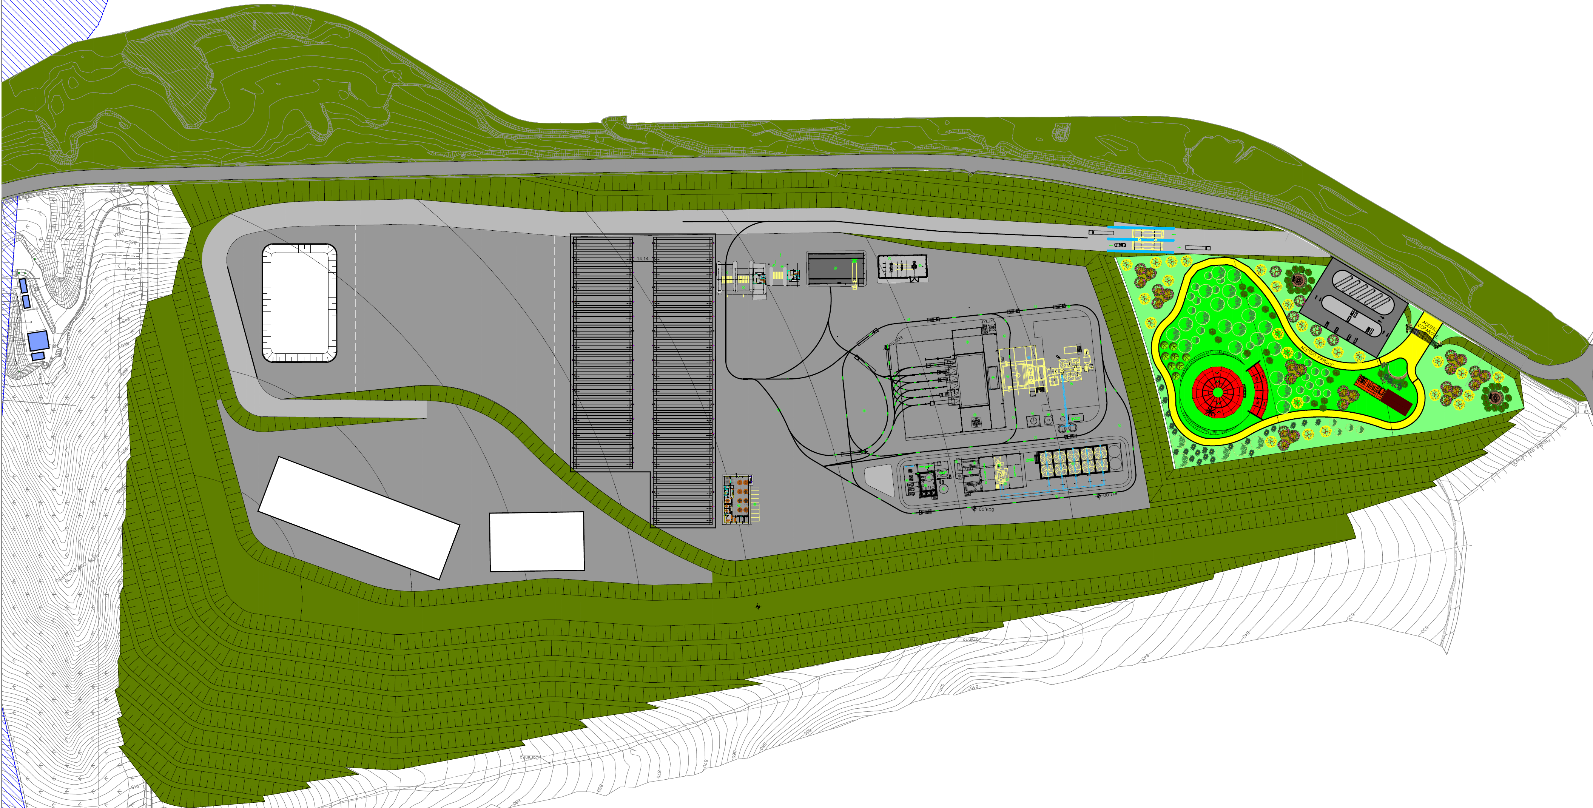
Ecoparque São Paulo Leste Etapa II
1
Parque Público – Aberto a População
2
Viveiro de Mudas
3
Centro de Treinamento Ambiental e Técnico
4
Espaço para novas tecnologias de tratamento
5
Área para Biosecagem
6
Unidade Recuperação Energética
4
6
5
1
2
3

Slide 30
CONCLUSÃO

Slide 31
Gestão de Resíduos Sólidos PMSP
O plano de gestão de resíduos sólidos estabelecido pela PMSP para os próximos 20 anos e demandado à concessionária para cumprimento, estabelece:
Aterro sanitário receberá os rejeitos dos processos de tratamento
Atende plenamente a hierarquia de tratamento de resíduos (PNRS)
Em linha com as melhores práticas de gestão já utilizadas nos países que possuem avançado sistema de gestão (e.g. Comunidade Europeia)
Incorpora a fração recuperável dos resíduos como matéria-prima pela indústria, ou para que seja utilizada em processos térmicos com recuperação de energia.
Desta forma, a PMSP transformará a atual prática de economia linear, qual seja, de produção, de consumo e de descarte de produtos para um conceito de economia circular, onde há a preocupação com o aumento do ciclo de vida dos produtos descartados, transformando-os em novos produtos ou em energia.

Slide 32
Obrigado!
Ednei Rodrigues Superintendente de Engenharia Ecourbis Ambiental S/A (11) 5512-3200 Ramal 3336 Email – erodrigues@ecourbis.com.br

